Slide 1




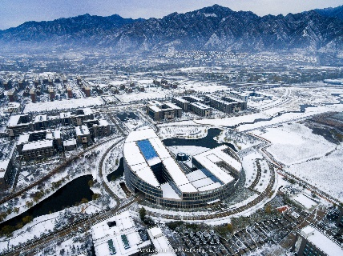
西北工业大学
计算机学院
西北工业大学
计算机学院
西北工业大学
计算机学院
计算机学院基础前沿课程
人工智能的现代方法
崔恒飞
2023年9月22日

Slide 2
课程简介
课程名称：人工智能的现代方法
课程编号：M10L11009
课时/学分：32学时/2学分
时间：3-12周星期一晚19:00-21:25，13周星期一晚19:00-20:40
地点：长安校区教学西楼D座-D101
课程QQ群：331301191
考查方式：平时作业(40%) + 期末大作业(60%)

Slide 3
课程提纲
人工智能绪论(3学时)
模式识别基础:分类，聚类，回归，监督学习，无监督学习，度量学习，正则化等 (3学时)
神经网络的训练技巧 (3学时)
三维视觉、三维重建与理解 (3学时)
目标检测、跟踪和分割 (3学时)
视频分析与理解、人体行为识别、异常检测 (3学时)
可解释的人工智能 (3学时)
类脑计算 (3学时)
跨摄像头跟踪、行人重识别 (3学时)
专家在线报告 (3学时)
学生研讨（2学时）

Slide 4
大纲
数据增广
预处理
初始化
激活函数
正则化
梯度下降优化算法
梯度检验
模型融合
4
Notes:
本汇报共分为以下五个部分

Slide 5
大纲
数据增广
预处理
初始化
激活函数
正则化
梯度下降优化算法
梯度检验
模型融合
5
Notes:
本汇报共分为以下五个部分

Slide 6
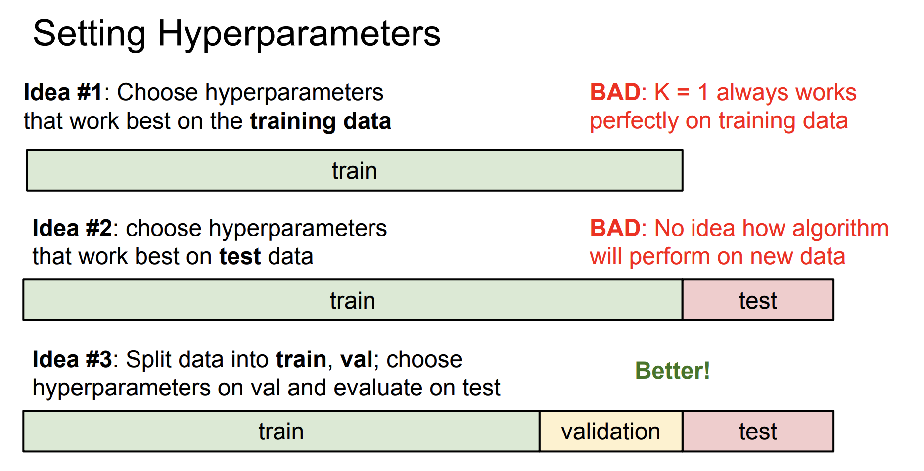

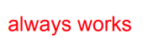
数据增广

Slide 7
数据增广
数据增广是深度学习中常用的技巧之一，主要用于增加训练数据集，让数据集尽可能的多样化，使得训练的模型具有更强的泛化能力．现有的各大深度学习框架都已经自带了数据增广，平时在用的使用只是直接调用了对应的接口函数，而没有进行详细的分析．
在实际应用中，并非所有的增广方式都适用当前的训练数据，你需要根据自己的数据集特征来确定应该使用哪几种数据增广方式．
目前数据增广主要包括：水平/垂直翻转，旋转，缩放，裁剪，剪切，平移，对比度，色彩抖动，噪声等。

Slide 8
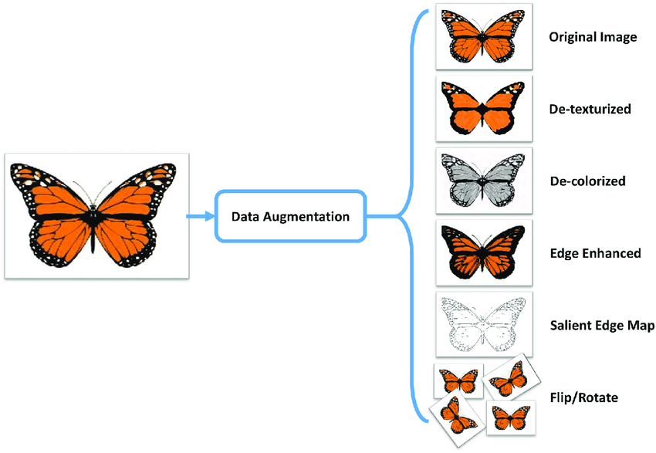
数据增广
简介
图片数据增广指的是在不改变图像类别的情况下，增加数据量，能提高模型的泛化能力。自然图像的数据增广方式包括很多，如常用的水平翻转（horizontally flipping），一定程度的位移或者裁剪和颜色抖动（color jittering）。此外还可以尝试多种操作的组合， 例如同时做旋转和随机尺度变换。
原始图像
去纹理化
去色
边缘增强
显著边缘图
翻转/旋转
8
Notes:
本汇报共分为以下五个部分

Slide 9
数据增广
图像对比度增强
低对比度的效果会降低图像的视觉质量，从而影响分割精度；
方法：
Gamma correction：该方法在将每个像素缩放到 0 到 1 的范围后，根据方程 Output = Input**gamma 逐像素地转换输入图像；
Gamma的值决定了输入图像和输出图像之间的灰度映射方式，即决定了是增强低灰度值区域还是增高灰度值区域。
Gamma >1时，图像的高灰度区域对比度得到增强。
Gamma <1时，图像的低灰度区域对比度得到增强。
Gamma =1时，不改变原图像。
伽马变换对于图像对比度偏低，并且整体亮度值偏高（对于于相机过曝）情况下的图像增强效果明显。
9
Notes:
本汇报共分为以下五个部分

Slide 10


数据增广

Slide 11
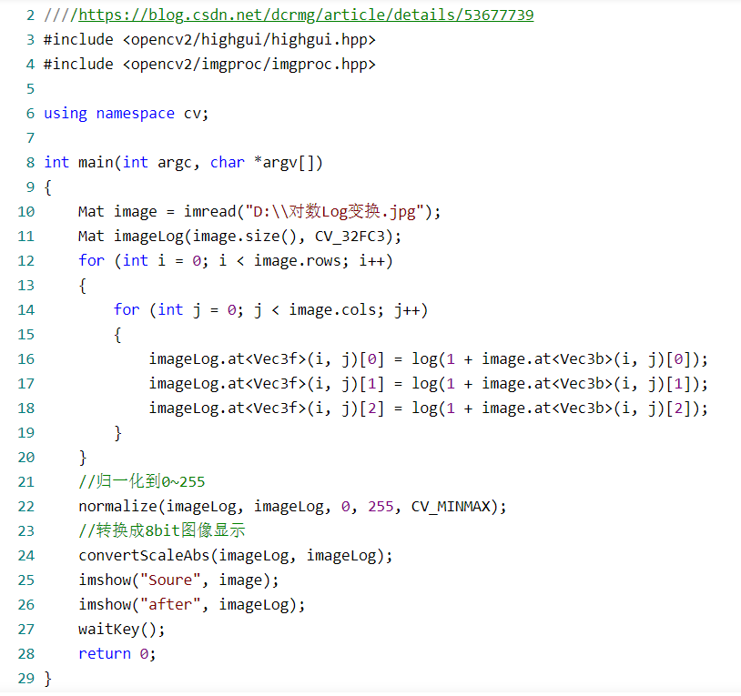
数据增广
Logarithmic correction：在将每个像素缩放到 0 到 1 的范围后，此函数根据方程 Output = gain*log(1 + Input) 对输入图像进行逐像素变换。 对于逆对数校正，方程为 O = gain*(2**I - 1 ）；gain默认值为1；

Slide 12


数据增广

Slide 13
数据增广
Sigmoid Correction：在将每个像素缩放到 0 到 1 的范围后，该函数根据方程 O = 1/(1 + exp*(gain*(cutoff - I))) 对输入图像进行逐像素变换；cutoff控制sigmoid函数沿x轴方向的移动；
Contrast limited adaptive histogram equalization (CLAHE)：一种局部对比度增强算法，它使用在图像的不同局部区域上计算的直方图。因此，即使在比大多数图像更暗或更亮的局部区域中也可以增强局部细节。

Slide 14
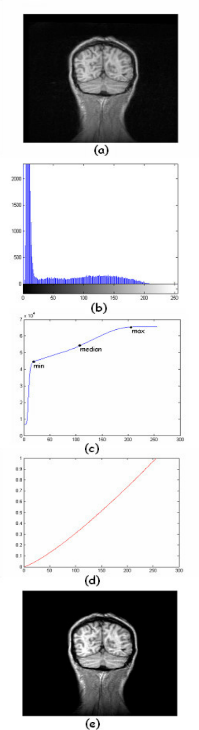
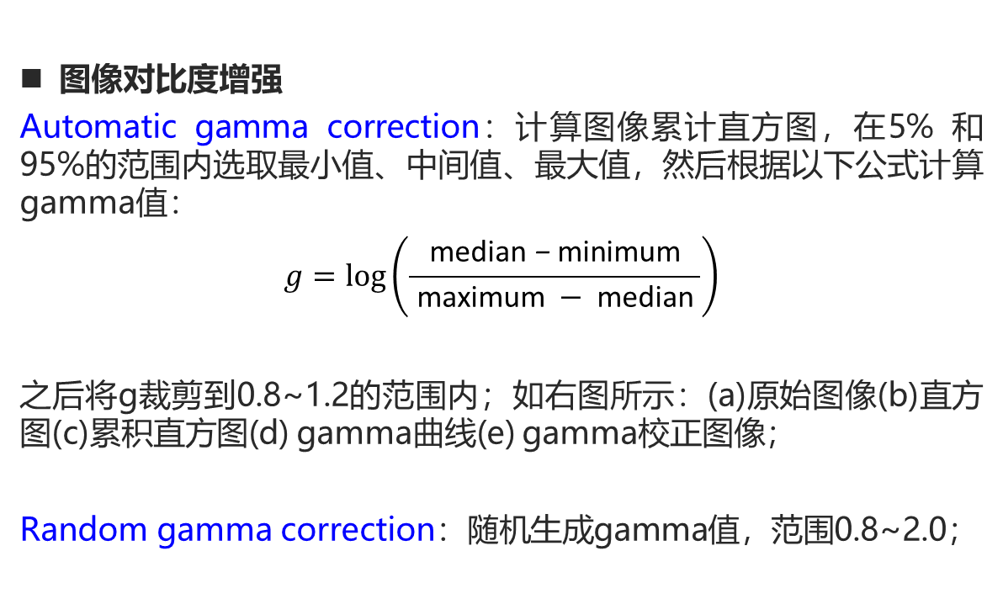
数据增广
图像对比度增强
Automatic gamma correction：计算图像累计直方图，在5% 和 95%的范围内选取最小值、中间值、最大值，然后根据以下公式计算gamma值：
$$g=\log\left(\frac{ \text{median}\text{ − }\text{minimum} }{ \text{maximum} − \text{median} }\right)$$
之后将g裁剪到0.8~1.2的范围内；如右图所示：(a)原始图像(b)直方图(c)累积直方图(d) gamma曲线(e) gamma校正图像；
Random gamma correction：随机生成gamma值，范围0.8~2.0；
14
Notes:
本汇报共分为以下五个部分

Slide 15
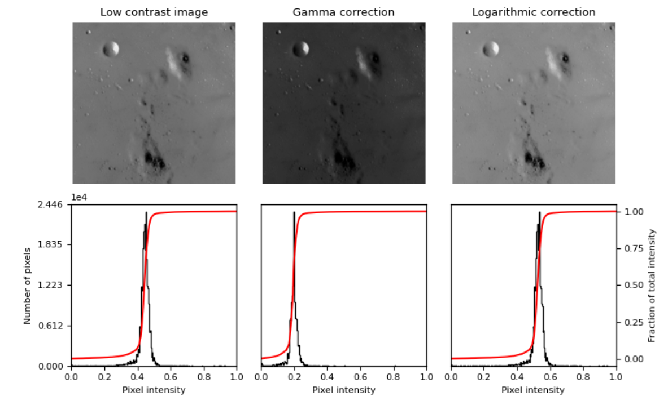
数据增广
15
Notes:
本汇报共分为以下五个部分

Slide 16
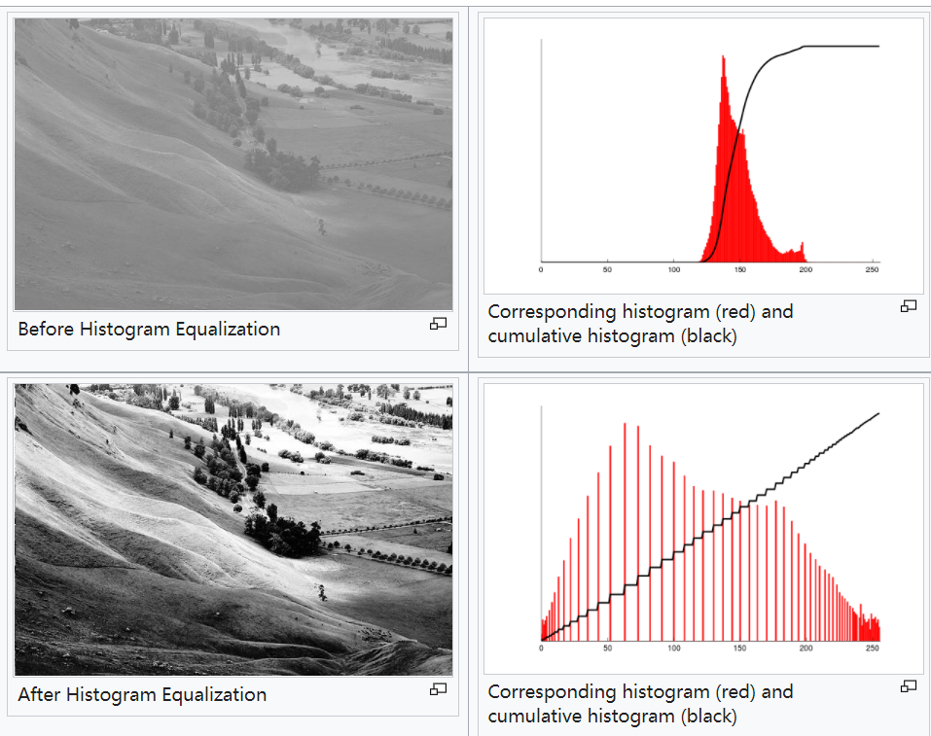
数据增广
图像对比度增强
Histogram Equalization：使用称为直方图均衡化的方法增强低对比度图像，该方法在图像中“展开最频繁的强度值”。均衡化后的图像具有大致线性的累积分布函数。
虽然直方图均衡的优点是它不需要参数，但它有时会产生看起来不自然的图像。 另一种方法是对比度拉伸（contrast stretching），其中重新缩放图像以包括落在第 2 个和第 98 个百分位数内的所有强度。
16
Notes:
本汇报共分为以下五个部分

Slide 17
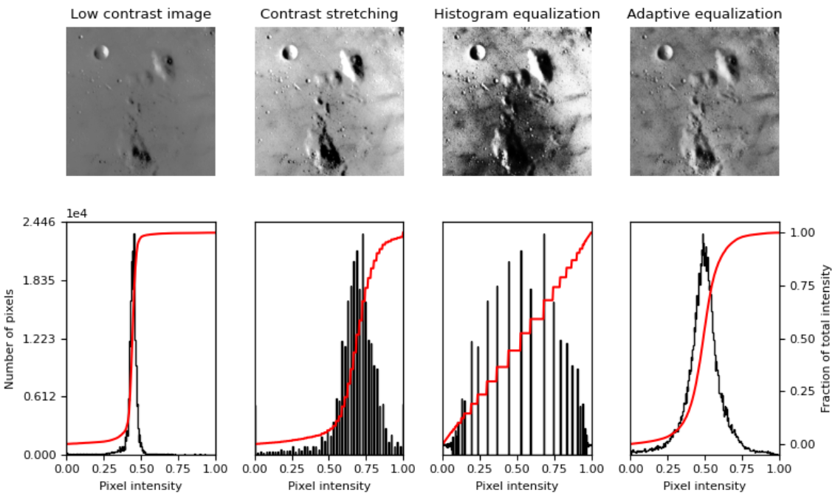
数据增广
17
Notes:
本汇报共分为以下五个部分

Slide 18
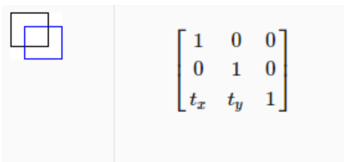
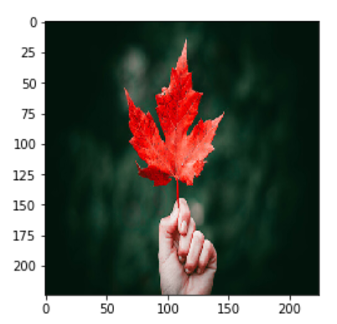
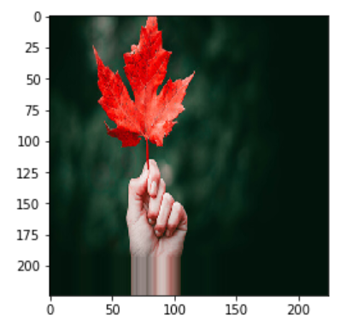
数据增广
图像仿射变换
平移：tx表示x轴平移距离，ty表示沿y轴平移距离；
tensorflow代码实现：
transformation = tf.keras.preprocessing.image.apply_affine_transform(
img, tx=30, ty=30
)
plt.imshow(transformation)
plt.axis('off')
18
Notes:
本汇报共分为以下五个部分

Slide 19
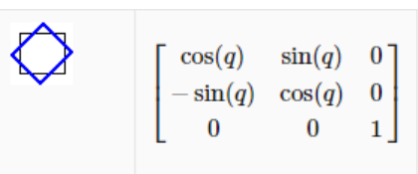
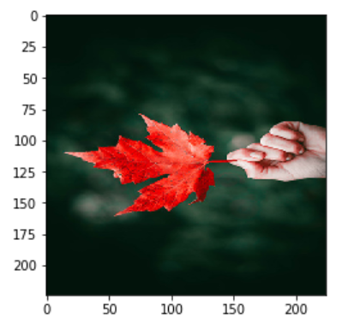
数据增广
图像仿射变换
旋转：q指定旋转角度；
tensorflow代码实现：
transformation = tf.keras.preprocessing.image.apply_affine_transform(
img,
theta=270
)
plt.imshow(transformation)
19
Notes:
本汇报共分为以下五个部分

Slide 20
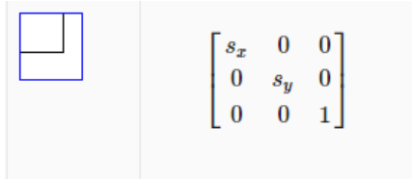
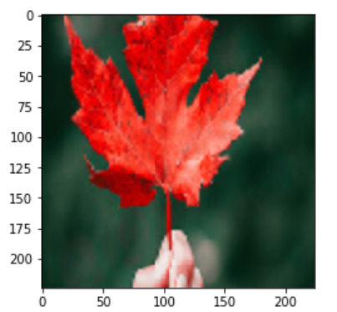
数据增广
图像仿射变换
缩放：Sx, Sy分别指定沿x轴，y轴缩放系数；
tensorflow代码实现：
transformation = tf.keras.preprocessing.image.apply_affine_transform(
img,
zx=0.5,
zy= 0.5
)
plt.imshow(transformation)
20
Notes:
本汇报共分为以下五个部分

Slide 21
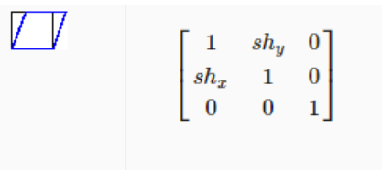
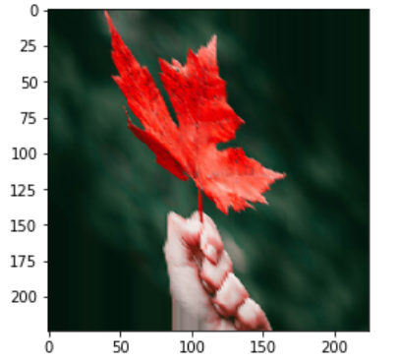
数据增广
图像仿射变换
错切：错切亦称为剪切或错位变换，包含水平错切和垂直错切，常用于产生弹性物体的变形处理
tensorflow代码实现（shear指定旋转度数）
transformation = tf.keras.preprocessing.image.apply_affine_transform(
img,
shear=50
)
plt.imshow(transformation)
21
Notes:
本汇报共分为以下五个部分

Slide 22
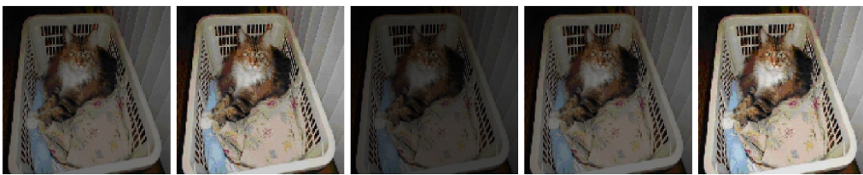
数据增广
其它数据增强方法
Brightness：随机选择一个亮度偏移值，我们可以指定一个介于 0.0 到 1.0 之间的浮点数，这告诉我们 0.0 表示没有亮度，1.0 对应于最大亮度。
tensorflow代码实现
image_generator =tf.keras.preprocessing.image. ImageDataGenerator(rescale=1./255,brightness_range=(0.1,0.9))
22
Notes:
本汇报共分为以下五个部分

Slide 23
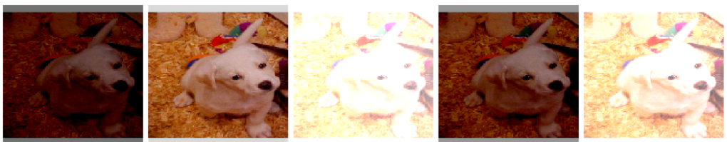
数据增广
其它数据增强方法
Channel Shift：通过从某一范围中选择的随机值随机移动通道值。使用 channel_shift_range 参数来指定范围。
tensorflow代码实现
image_generator =tf.keras.preprocessing.image. ImageDataGenerator(rescale=1./255, channel_shift_range=150)
23
Notes:
本汇报共分为以下五个部分

Slide 24
数据增广
此外还可以尝试多种操作的组合， 例如同时做旋转和随机尺度变换，此外还可以把每个patch中所有像素在HSV颜色空间中的饱和度和明度提升0.25-4次幂方，乘以0.7-1.4之间的一个因子，再加一个-0.1-0.1之间的值。同样你可以在色调通道（H）对每张图片或patch的所有像素增加一个-0.1~0.1之间的值。
24
Notes:
本汇报共分为以下五个部分

Slide 25
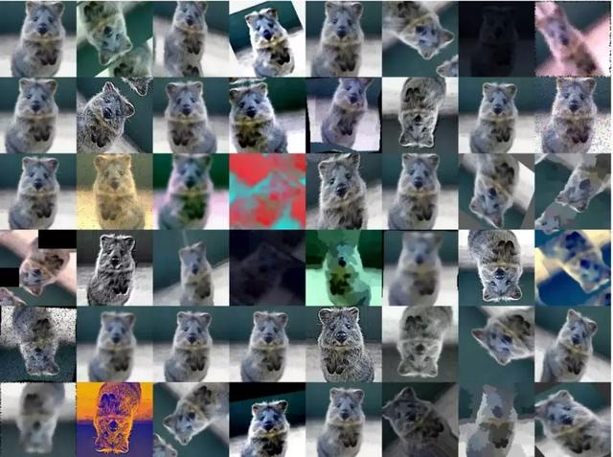
数据增广

Slide 26
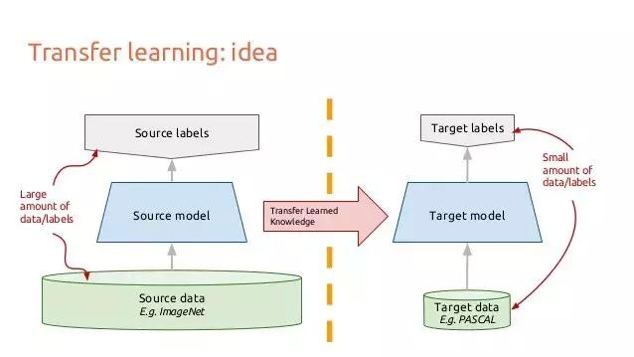
迁移学习
从一个网络开始，这个网络以前训练过数百万张图像，比如ResNet在ImageNet上预先训练过。然后我们将对ResNet模型进行微调，只对最后几层进行再训练，而不对其他层进行训练。通过这种方式，我们将ResNet从数百万张图像中学到的信息(图像特征)进行微调，以便将其应用于不同的任务。这是可能的，因为跨域图像的特征信息通常非常相似，但是对这些特征的分析可能因应用的不同而不同。

Slide 27
大纲
数据增广
预处理
初始化
激活函数
正则化
梯度下降优化算法
梯度检验
模型融合
27
Notes:
本汇报共分为以下五个部分

Slide 28
预处理
零均值化
数据有过大的均值可能导致参数的梯度过大，如果有后续的处理，可能要求数据零均值，比如PCA。零均值化并没有消除像素之间的相对差异，人们对图像信息的摄取通常来自于像素之间的相对色差，而不是像素值的高低。
28
Notes:
本汇报共分为以下五个部分

Slide 29
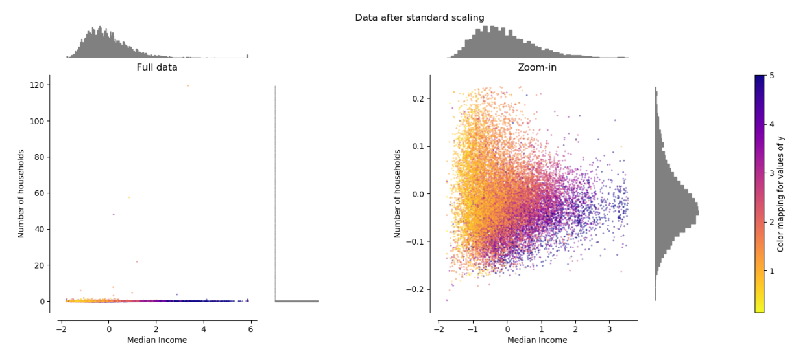
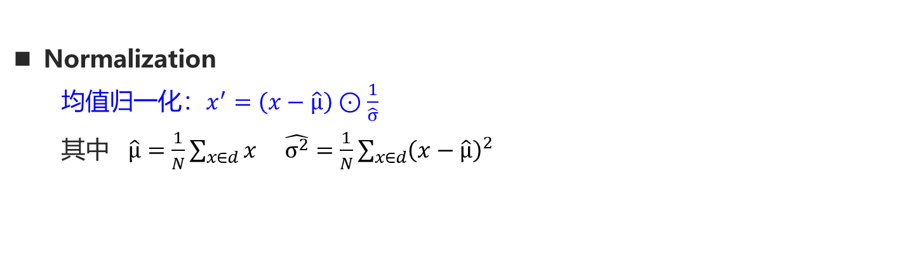
预处理
Normalization
均值归一化：$x^{′}=\left(x−\hat{μ}\right)⊙\frac{1}{\hat{σ}}$
其中 $\hat{μ}=\frac{1}{N}\sum_{x∈d}{x} \hat{σ^{2}}=\frac{1}{N}\sum_{x∈d}{{\left(x−\hat{μ}\right)}^{2}}$
均值归一化前
均值归一化后
29
Notes:
本汇报共分为以下五个部分

Slide 30
预处理
Normalization
为什么需要Normalization：
• 它将每个特征归一化，使不同维度的数据具有相同的分布，因为某些特征具有比其他特征更高的数值。这样我们的网络就可以是无偏的；
• 它减少了内部协变量偏移（Internal Covariate Shift）。当我们网络的输入分布发生变化时，就会发生内部协变量偏移。 当输入分布发生变化时，隐藏层会尝试学习适应新的分布。 这会减慢训练过程。 如果过程变慢，则需要很长时间才能收敛到全局最小值。
30
Notes:
本汇报共分为以下五个部分

Slide 31
预处理
归一化是为了让不同维度的数据具有相同的分布。
假如二维数据（X1,X2）两个维度都服从均值为零的正态分布，但是X1方差为100，X2方差为1。那么对（X1,X2）进行随机采样在二维坐标系中绘制的图像，应该是狭长的椭圆形。
对这些数据做特征提取会用到以下形式的表达式：S=w1∗x1+w2∗x2+b
那么参数W1，W2的梯度为：
dS/dw1=x1;dS/dw2=x2

Slide 32
预处理
那么参数W1，W2的梯度为：
dS/dw1=x1;dS/dw2=x2
由于x1与x2在分布规模上的巨大差异，w1与w2的导数也会差异巨大。此时绘制目标函数（不是S）的曲面图，就像一个深邃的峡谷，沿着峡谷方向变化的是w2，坡度很小；在峡谷垂直方向变化的是w1，坡度非常陡峭。
目标函数是非常难以优化的，因为w1和w2的梯度差异太大，所以在两个维度上需要不同的迭代方案。但在实际操作中，为了方便，我们通常为所有维度设置相同的步长，随着迭代的进行，步长的缩减在不同维度也是同步的。这就要求w不同纬度的分布规模大致相同，而这一切都始于数据的归一化。

Slide 33
预处理
实现代码
X-=numpy.mean(X,axis=0) # 即X的每一列都减去该列的均值
注：对于灰度图像，零均值化也可以减去整张图片的均值：X-=numpy.mean(X)
X/=numpy.std(X,axis=0) # 数据归一化。
X是输入数据，（图片数目X图片维度）。
另一种标准化（normalize）方式是标准化每个维度，保证每个维度的最大值和最小值是-1和1。这种预处理的方式只在输入的各个特征的尺度或者单位不同时才有意义。以图片像素作为输入为例子，所有像素值尺度都在0-255这个尺度之间，所以没必要严格的执行这种预处理操作。在自然图像上进行训练时，可以不进行归一化操作，因为理论上图像任一部分的统计性质都应该和其他部分相同，图像的这种特性被称作平稳性（stationarity）

Slide 34
预处理
BN是由Google于2015年提出，这是一个深度神经网络训练的技巧，它不仅可以加快了模型的收敛速度，而且更重要的是在一定程度缓解了深层网络中“梯度弥散”的问题，从而使得训练深层网络模型更加容易和稳定。所以目前BN已经成为几乎所有卷积神经网络的标配技巧了。
Batch Normalization（简称BN）就是对每一批数据进行归一化，对于训练中某一个batch的数据{x1,x2,...,xn}，注意这个数据是可以输入也可以是网络中间的某一层输出。在BN出现之前，我们的归一化操作一般都在数据输入层，对输入的数据进行求均值以及求方差做归一化，但是BN的出现打破了这一个规定，我们可以在网络中任意一层进行归一化处理，因为我们现在所用的优化方法大多都是min-batch SGD，所以我们的归一化操作就成为Batch Normalization。

Slide 35
预处理
网络一旦train起来，那么参数就要发生更新，除了输入层的数据外(因为输入层数据，我们已经人为的为每个样本归一化)，后面网络每一层的输入数据分布是一直在发生变化的，因为在训练的时候，前面层训练参数的更新将导致后面层输入数据分布的变化。以网络第二层为例：网络的第二层输入，是由第一层的参数和input计算得到的，而第一层的参数在整个训练过程中一直在变化，因此必然会引起后面每一层输入数据分布的改变。我们把网络中间层在训练过程中，数据分布的改变称之为：“Internal Covariate Shift”。BN的提出，就是要解决在训练过程中，中间层数据分布发生改变的情况。

Slide 36
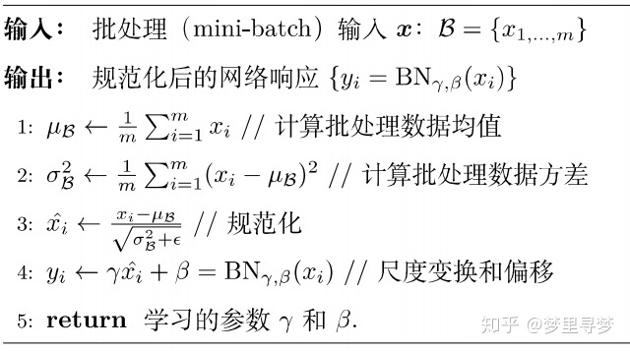
预处理
如上图所示，BN步骤主要分为4步：
求每一个训练批次数据的均值
求每一个训练批次数据的方差
使用求得的均值和方差对该批次的训练数据做归一化，获得0-1分布。其中ε是为了避免除数为0时所使用的微小正数。
尺度变换和偏移：将xi乘以γ调整数值大小，再加上β增加偏移后得到yi，这里的γ是尺度因子，β是平移因子。这一步是BN的精髓，由于归一化后的xi基本会被限制在正态分布下，使得网络的表达能力下降。为解决该问题，我们引入两个新的参数：γ,β。 γ和β是在训练时网络自己学习得到的。

Slide 37
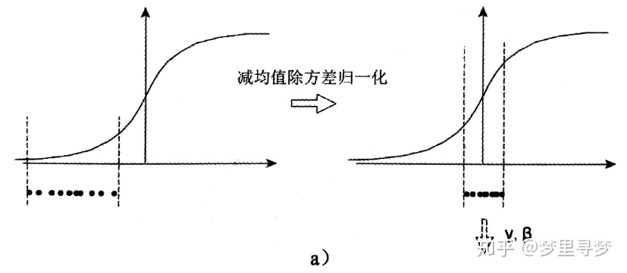
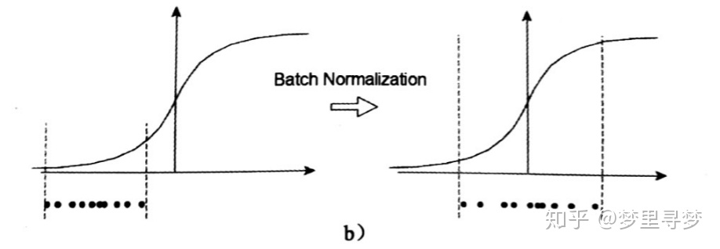
预处理

Slide 38
预处理
a中左图是没有经过任何处理的输入数据，曲线是sigmoid函数，如果数据在梯度很小的区域，那么学习率就会很慢甚至陷入长时间的停滞。减均值除方差后，数据就被移到中心区域如右图所示，对于大多数激活函数而言，这个区域的梯度都是最大的或者是有梯度的（比如ReLU），这可以看做是一种对抗梯度消失的有效手段。

Slide 39
预处理
减均值除方差得到的分布是正态分布，我们能否认为正态分布就是最好或最能体现我们训练样本的特征分布呢？不能，比如数据本身就很不对称，或者激活函数未必是对方差为1的数据最好的效果，比如Sigmoid激活函数，在-1~1之间的梯度变化不大，那么非线性变换的作用就不能很好的体现，换言之就是，减均值除方差操作后可能会削弱网络的性能！针对该情况，在前面三步之后加入第4步完成真正的batch normalization。
BN的本质就是利用优化变一下方差大小和均值位置，使得新的分布更切合数据的真实分布，保证模型的非线性表达能力。BN的极端的情况就是这两个参数等于mini-batch的均值和方差，那么经过batch normalization之后的数据和输入完全一样

Slide 40
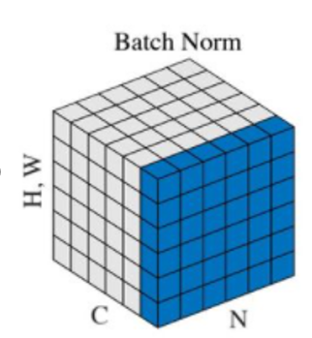
预处理
Normalization
Batch Normalization（BN）：batch方向做归一化，计算NHW维度数据的均值和方差，对小batchsize效果不好。
BN主要缺点是对batchsize的大小比较敏感，由于每次计算均值和方差是在一个batch上，所以如果batchsize太小，则计算的均值、方差不足以代表整个数据分布；
40
Notes:
本汇报共分为以下五个部分

Slide 41
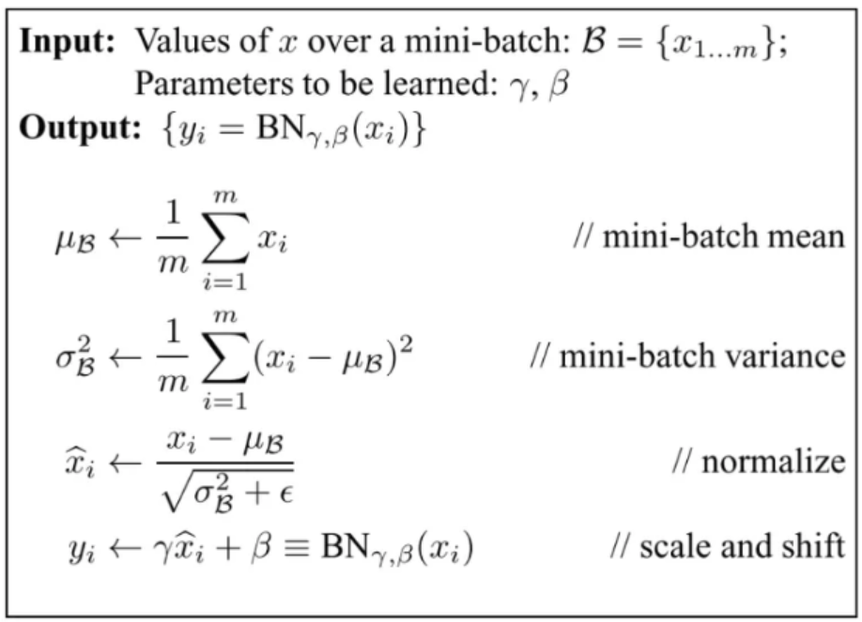
预处理
Normalization
BN计算过程：
对mini-batch内同通道的所有元素均值归一化；
可以用γ和β改变归一化后的值的均值和方差，此时γ和β变成了类似权重的参数，需要更新。
41
Notes:
本汇报共分为以下五个部分

Slide 42
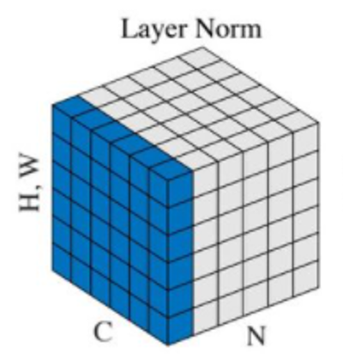
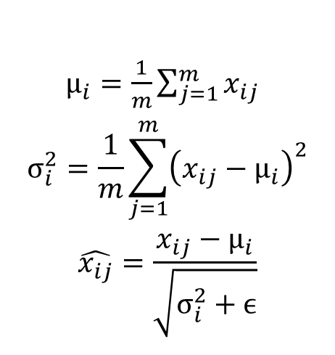
预处理
Normalization
Layer Normalization：对单一输入，在channel方向做归一化，计算CHW维度数据的均值和方差；论文作者表示在RNN上该方法表现比BatchNorm更好。
计算公式：i表示batch编号， j表示通道编号；
$μ_{i}=\frac{1}{m}\sum_{j=1}^{m}{x_{ij}}$
$$σ_{i}^{2}=\frac{1}{m}\sum_{j=1}^{m}{{\left(x_{ij}−μ_{i}\right)}^{2}}$$
$$\hat{x_{ij}}=\frac{x_{ij}−μ_{i}}{\sqrt{σ_{i}^{2}+ϵ}}$$
42
Notes:
本汇报共分为以下五个部分

Slide 43
预处理
Normalization
Instance(or Contrast) Normalization：一个channel内做归一化，算H*W维度数据的均值和方差，用在风格化迁移；因为在图像风格化中，生成结果主要依赖于某个图像实例，所以对整个batch归一化不适合图像风格化中，因而对HW做归一化。可以加速模型收敛，并且保持每个图像实例之间的独立。
43
Notes:
本汇报共分为以下五个部分

Slide 44
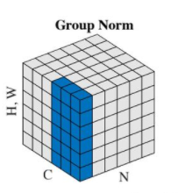
预处理
Normalization
Group Normalization：将channel方向分group，然后每个group内做归一化，算(C//G)HW维度数据的均值方差；这样与batchsize无关，不受其约束。事实上，GN的极端情况就是LN和IN，分别对应G等于C和G等于1，作者在论文中给出G设为32较好。
44
Notes:
本汇报共分为以下五个部分

Slide 45
预处理
白化相当于在零均值化和归一化操作之间插入一个旋转操作，将数据投影到主轴上。一张图片经过白化后，可以认为每个像素之间是统计独立的。然而白化很少在卷积神经网络中使用，可能原因是图像信息本来就是依靠像素之间的相对差异来体现的，白化让像素间去相关，让这种差异变得不确定，损失了信息。
首先将数据零均值化，再计算协方差矩阵（convariance matrix）来观察数据中的相关结构。
X-=np.mean(X,axis=0)
cov=np.dot(X.T,X)/X.shape[0] #计算协方差矩阵

Slide 46
预处理
然后做去相关操作,即通过将原始数据（零均值化后的数据）投影到特征基空间（eigenbasis）。
U,S,V=np.linalg.svd(cov) #计算数据协方差矩阵的奇异值分解（SVDfactorization）
Xrot=np.dot(X,U) #对数据去相关
最后一步变换是白化，即把特征基空间的数据除以每个维度的特征值来标准化尺度。
Xwhite=Xrot/np.sqrt(S+1e-5) #除以奇异值的平方根，注意到这里加了个1e-5是为了防止分母是0的情况。
PCA白化的一个缺点是会增加数据中的噪声，因为它把输入数据的所有维度都延伸到相同的大小，这些维度中就包含噪音维度（往往表现为不相关的且方差较小）。这种缺点在实际操作中可以通过把1e-5增大到一个更大的值来引入更强的平滑。

Slide 47
大纲
数据增广
预处理
初始化
激活函数
正则化
梯度下降优化算法
梯度检验
模型融合
47
Notes:
本汇报共分为以下五个部分

Slide 48
初始化
不要将参数全部初始化为零
几乎所有的CNN网络都是堆成结构，将参数零初始化会导致流过网络的数据也是对称的（都是零），并且没有办法在不受扰动的情况下打破这种数据对称，从而导致网络无法学习。
参数零初始化时，无论输入是什么，中间神经元的激活值都是相同的（任意一个神经元的激活值a=f(WTX),当权重W是零向量时，WTX也是零向量，因此经过激活函数后激活值都相同），反向传播过程中计算的梯度也是相同，每个权重参数的更新因此也是相同的，网络因此失去了不对称性。
用小的随机数初始化
初始化参数应该非常接近于零（但不全等于零），来打破网络的对称性。初始参数应该是随机且独立的来保证每个参数更新过程是不同的。给每个参数随机赋予一个接近零的值：
W=0.01*numpy.Random.randn（D,H）
randn方法生成一个零均值，方差为1的正态分布的随机数，同样也可以换用数值较小的均匀分布来产生初始化参数，但在实践中两种方法最终结果差别不大
48
Notes:
本汇报共分为以下五个部分

Slide 49
初始化
在凸问题中，只要有良好的学习率，无论初始参数值如何，都能保证收敛。
在非凸问题下，参数初始化要重要得多。
关于神经网络的初始化问题
• 初始化应该打破对称性。
• 参数的规模至关重要。
控制前向传播的方差
• 第一个策略是初始化网络参数，使得激活跨层保持相同的方差。
• 直观上来说，这确保了信息在传播过程中流动，而不会指数级减少或放大输入信号的幅度。
49
Notes:
本汇报共分为以下五个部分

Slide 50
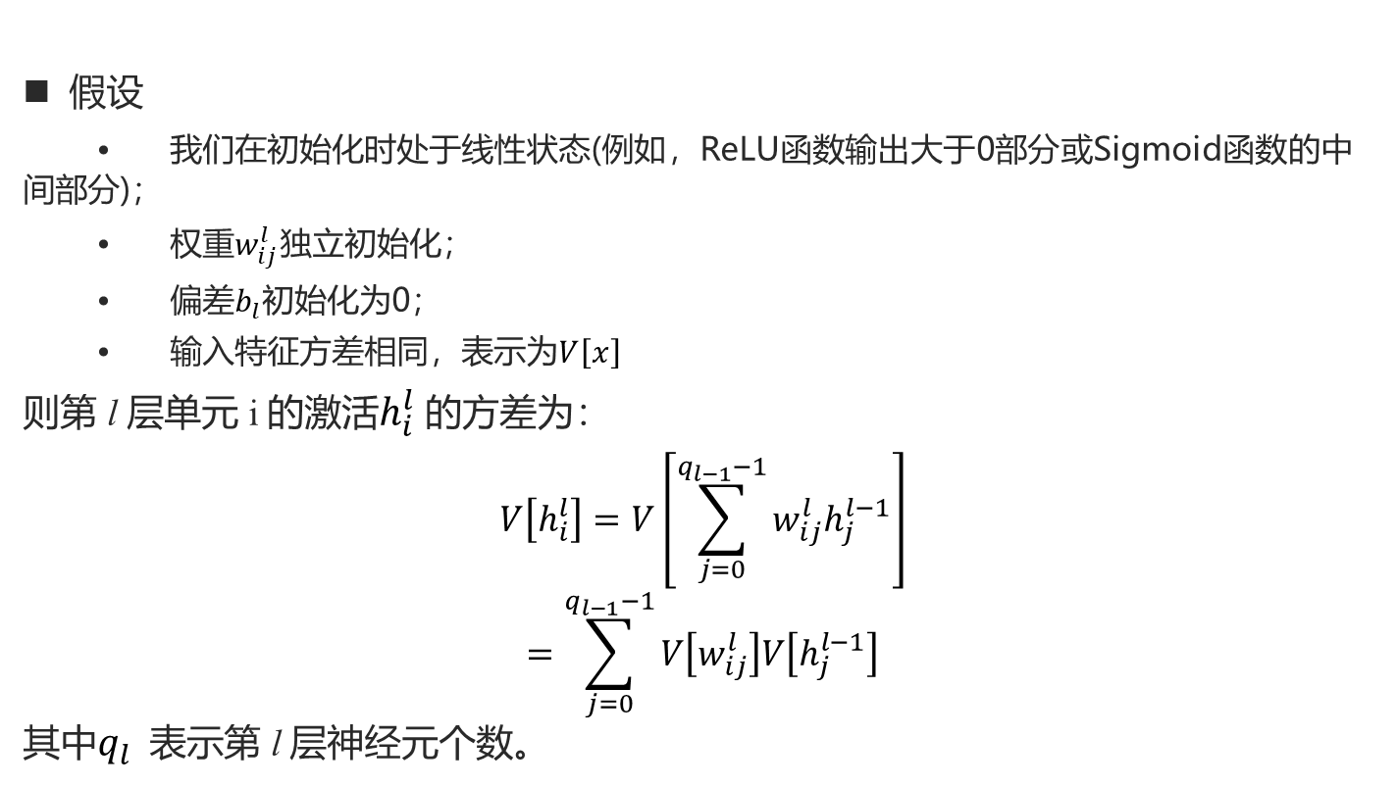
初始化
假设
• 我们在初始化时处于线性状态(例如，ReLU函数输出大于0部分或Sigmoid函数的中间部分)；
• 权重$w_{ij}^{l}$独立初始化；
• 偏差$b_{l}$初始化为0；
• 输入特征方差相同，表示为$V\left[x\right]$
则第 l 层单元 i 的激活$h_{i}^{l}$ 的方差为：
$$V\left[h_{i}^{l}\right]=V\left[\sum_{j=0}^{q_{l−1}−1}{w_{ij}^{l}h_{j}^{l−1}}\right]$$
$$=\sum_{j=0}^{q_{l−1}−1}{V\left[w_{ij}^{l}\right]V\left[h_{j}^{l−1}\right]}$$
其中$q_{l}$ 表示第 l 层神经元个数。
50
Notes:
本汇报共分为以下五个部分

Slide 51
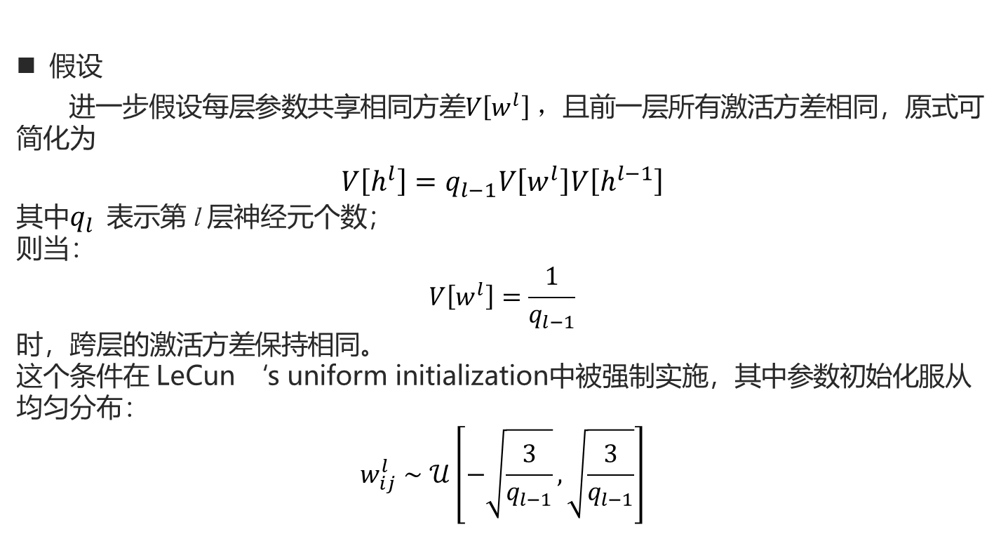
初始化
假设
进一步假设每层参数共享相同方差$V\left[w_{ }^{l}\right] ，$且前一层所有激活方差相同，原式可简化为
$$V\left[h^{l}\right]=q_{l−1}V\left[w^{l}\right]V\left[h^{l−1}\right]$$
其中$q_{l}$ 表示第 l 层神经元个数；
则当：
$$V\left[w^{l}\right]=\frac{1}{q_{l−1}}$$
时，跨层的激活方差保持相同。
这个条件在 LeCun ‘s uniform initialization中被强制实施，其中参数初始化服从 均匀分布：
$$w_{ij}^{l}∼𝒰\left[−\sqrt{\frac{3}{q_{l−1}}},\sqrt{\frac{3}{q_{l−1}}}\right]$$
51
Notes:
本汇报共分为以下五个部分

Slide 52
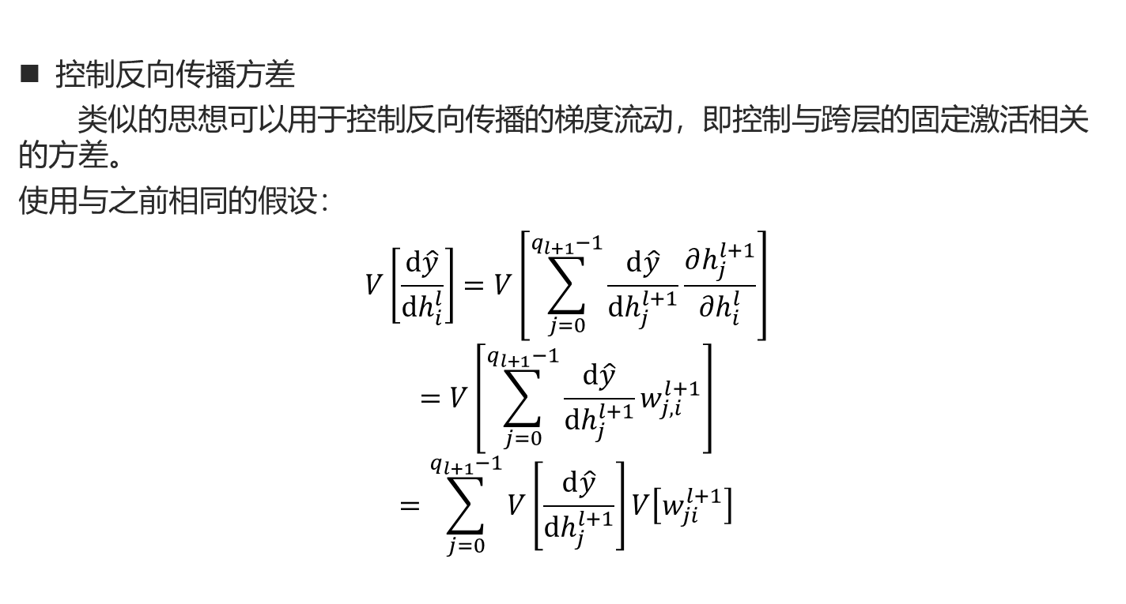
初始化
控制反向传播方差
类似的思想可以用于控制反向传播的梯度流动，即控制与跨层的固定激活相关的方差。
使用与之前相同的假设：
$$V\left[\frac{\text{d}\hat{y}}{\text{d}h_{i}^{l}}\right]=V\left[\sum_{j=0}^{q_{l+1}−1}{\frac{\text{d}\hat{y}}{\text{d}h_{j}^{l+1}}}\frac{∂h_{j}^{l+1}}{∂h_{i}^{l}}\right]$$
$$=V\left[\sum_{j=0}^{q_{l+1}−1}{\frac{\text{d}\hat{y}}{\text{d}h_{j}^{l+1}}}w_{j,i}^{l+1}\right]$$
$$=\sum_{j=0}^{q_{l+1}−1}{V\left[\frac{\text{d}\hat{y}}{\text{d}h_{j}^{l+1}}\right]V\left[w_{ji}^{l+1}\right]}$$
52
Notes:
本汇报共分为以下五个部分

Slide 53
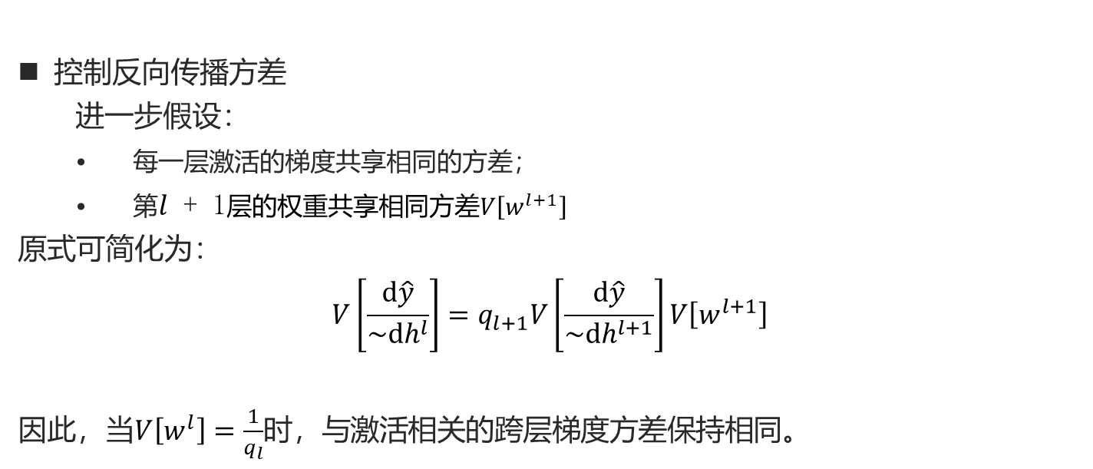
初始化
控制反向传播方差
进一步假设：
• 每一层激活的梯度共享相同的方差；
• 第$l$ + 1层的权重共享相同方差$V\left[w_{ }^{l+1}\right]$
原式可简化为：
$$V\left[\frac{\text{d}\hat{y}}{\text{\sim }\text{d}h^{l}}\right]=q_{l+1}V\left[\frac{\text{d}\hat{y}}{\text{\sim }\text{d}h^{l+1}}\right]V\left[w^{l+1}\right]$$
因此，当$V\left[w^{l}\right]=\frac{1}{q_{l}}$时，与激活相关的跨层梯度方差保持相同。
53
Notes:
本汇报共分为以下五个部分

Slide 54
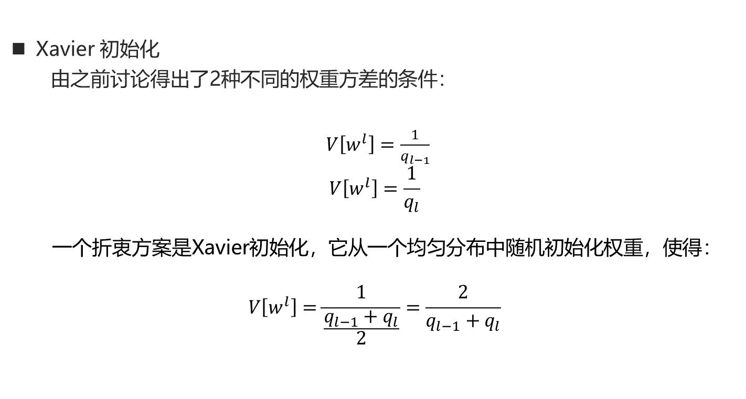
初始化
Xavier 初始化
由之前讨论得出了2种不同的权重方差的条件：
$V\left[w^{l}\right]=\frac{1}{q_{l−1}}$
$$V\left[w^{l}\right]=\frac{1}{q_{l}}$$
一个折衷方案是Xavier初始化，它从一个均匀分布中随机初始化权重，使得：
$$V\left[w^{l}\right]=\frac{1}{\frac{q_{l−1}+q_{l}}{2}}=\frac{2}{q_{l−1}+q_{l}}$$
54
Notes:
本汇报共分为以下五个部分

Slide 55
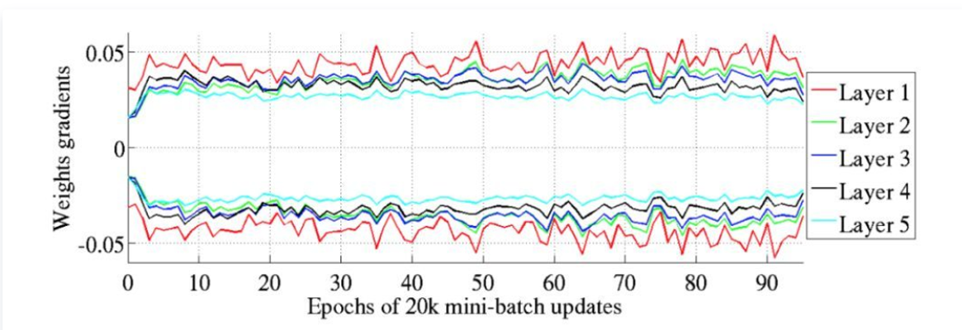
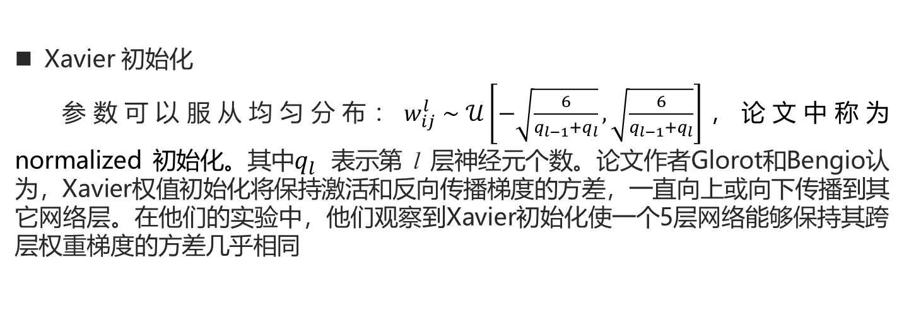
初始化
Xavier 初始化
参数可以服从均匀分布：$w_{ij}^{l}∼𝒰\left[−\sqrt{\frac{6}{q_{l−1}+q_{l}}},\sqrt{\frac{6}{q_{l−1}+q_{l}}}\right]$，论文中称为normalized 初始化。其中$q_{l}$ 表示第 l 层神经元个数。论文作者Glorot和Bengio认为，Xavier权值初始化将保持激活和反向传播梯度的方差，一直向上或向下传播到其它网络层。在他们的实验中，他们观察到Xavier初始化使一个5层网络能够保持其跨层权重梯度的方差几乎相同
55
Notes:
本汇报共分为以下五个部分

Slide 56
初始化
用随机初始化方法来初始化参数会导致输出S的方差随输入数量(X或W向量的维度)增加而变大。 独立随机变量和的方差具有以下性质：
Var（A+B+C）=Var（A）+ Var（B）+ Var（C）
S = w1*x1 + w2*x2 +…+wi*xi+ b
S是多个随机变量的加权和,假设W各维度之间相互独立，随着数据维度增长，S的方差将会线性积累，由于数据的维度随任务的不同，是不可控的，所以我们希望将S的方差做归一化，这只需要对W做处理就可以了：
W=numpy.random.randn(n)/sqrt(n) #n是数据维度
上面操作是正确的推导过程：
令 n*Var(W) = 1，就得到std(W) = 1 / sqrt(n)。
注意：现在更多的论文中在实际中都在用ReLUs函数，针对ReLUs推荐：
w=numpy.random.randn(n)*sqrt(2.0/n)

Slide 57
大纲
数据增广
预处理
初始化
激活函数
正则化
梯度下降优化算法
梯度检验
模型融合
57
Notes:
本汇报共分为以下五个部分

Slide 58
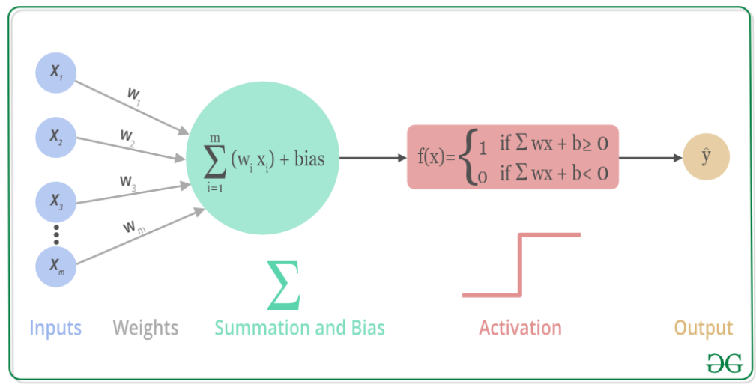
激活函数
什么是激活函数？
在人工神经网络中，节点的激活函数定义了给定一个输入或一组输入的节点的输出。激活函数是添加到人工神经网络中以帮助网络学习数据中的复杂模式的函数。 类似我们大脑中的神经元模型，激活函数最终决定了要向下一个神经元输出什么。
58
Notes:
本汇报共分为以下五个部分

Slide 59
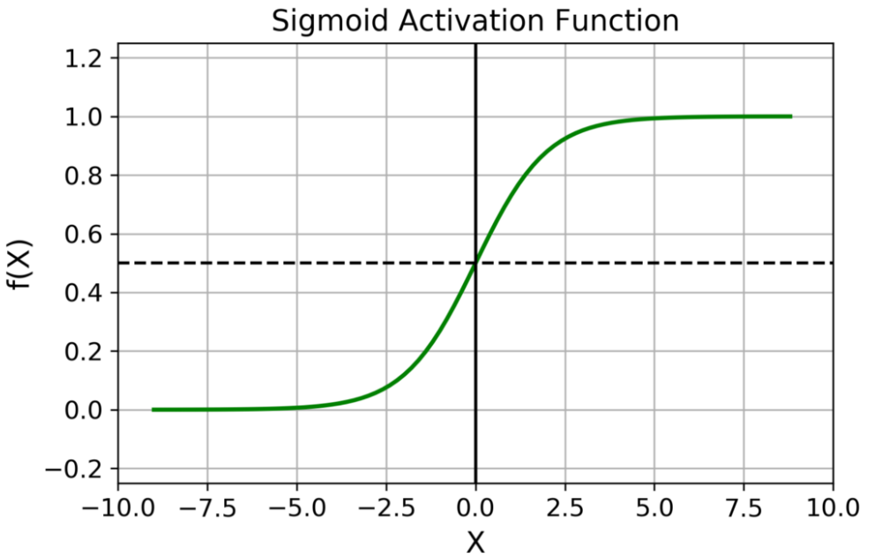
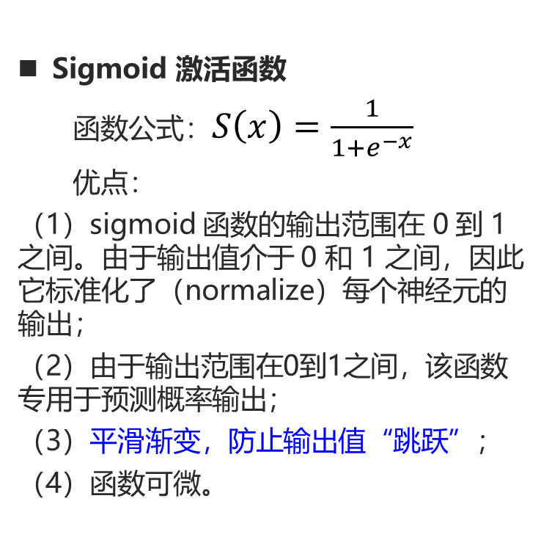
激活函数
Sigmoid 激活函数
函数公式：$S\left(x\right)=\frac{1}{1+e^{−x}}$
优点：
（1）sigmoid 函数的输出范围在 0 到 1 之间。由于输出值介于 0 和 1 之间，因此它标准化了（normalize）每个神经元的输出；
（2）由于输出范围在0到1之间，该函数专用于预测概率输出；
（3）平滑渐变，防止输出值“跳跃”；
（4）函数可微。
59
Notes:
本汇报共分为以下五个部分

Slide 60
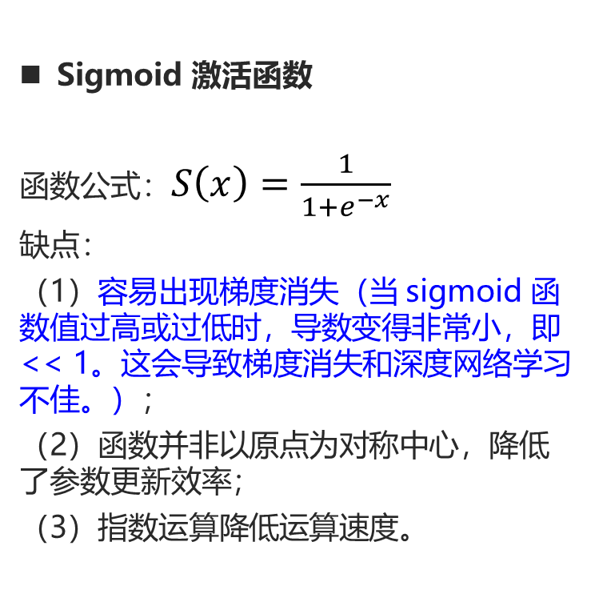
激活函数
Sigmoid 激活函数
函数公式：$S\left(x\right)=\frac{1}{1+e^{−x}}$
缺点：
（1）容易出现梯度消失（当 sigmoid 函数值过高或过低时，导数变得非常小，即 << 1。这会导致梯度消失和深度网络学习不佳。）；
（2）函数并非以原点为对称中心，降低了参数更新效率；
（3）指数运算降低运算速度。
60
Notes:
本汇报共分为以下五个部分

Slide 61
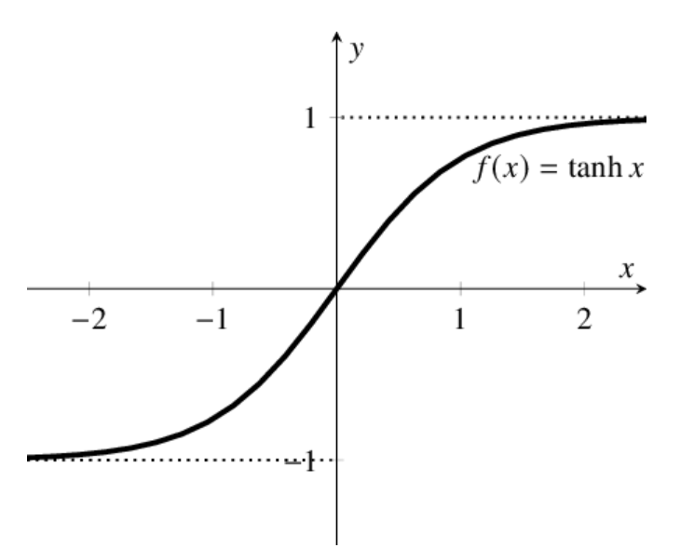
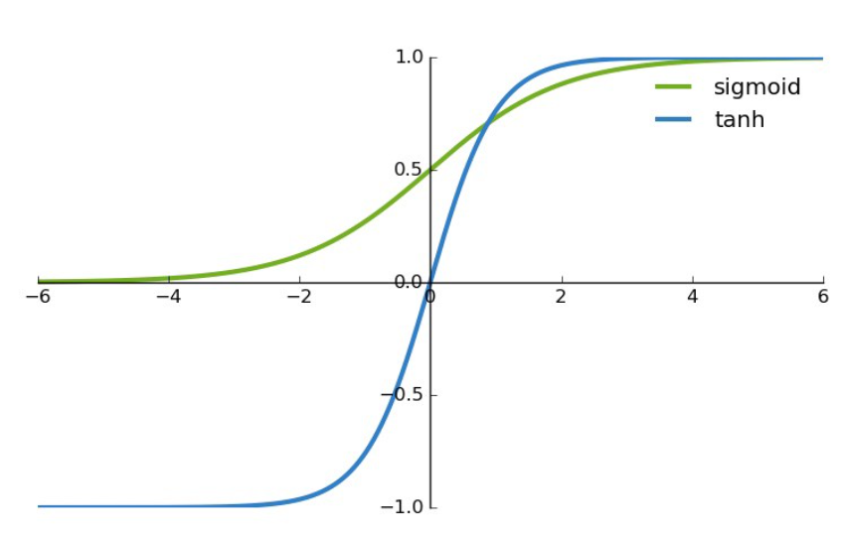
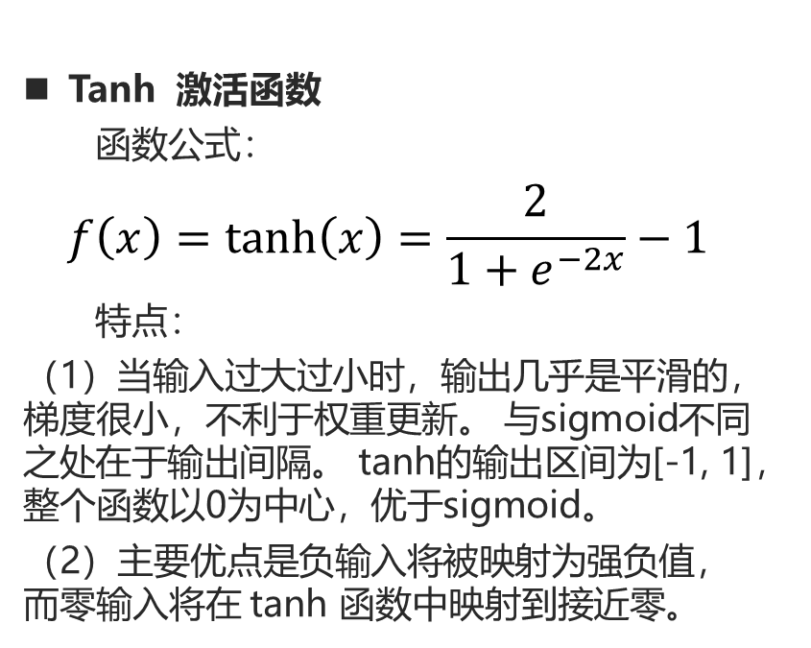
激活函数
Tanh 激活函数
函数公式：
$$f\left(x\right)=\tanh\left(x\right)=\frac{2}{1+e^{−2x}}−1$$
特点：
（1）当输入过大过小时，输出几乎是平滑的，梯度很小，不利于权重更新。 与sigmoid不同之处在于输出间隔。 tanh的输出区间为[-1, 1]，整个函数以0为中心，优于sigmoid。
（2）主要优点是负输入将被映射为强负值，而零输入将在 tanh 函数中映射到接近零。
61
Notes:
本汇报共分为以下五个部分

Slide 62
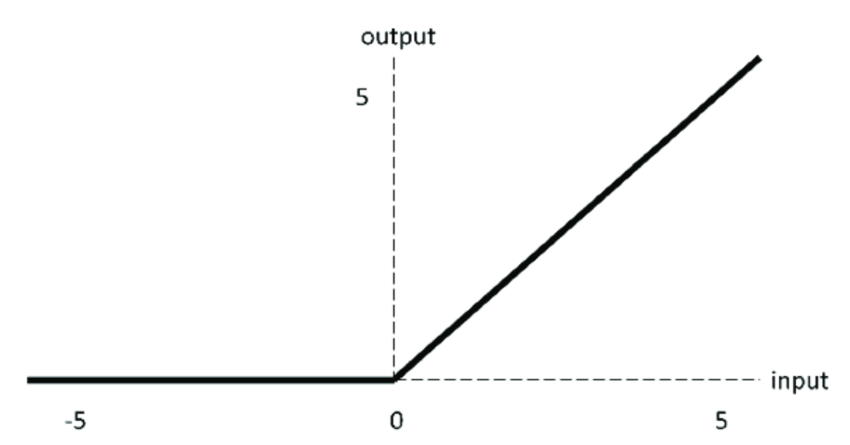
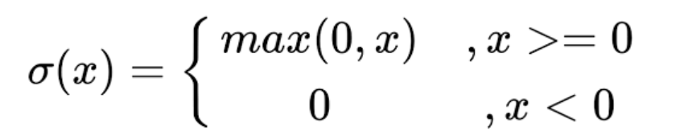
激活函数
ReLU (Rectified Linear Unit) 激活函数
函数公式：
优点：
（1）当输入为正时，不存在梯度饱和问题。
（2）计算速度要快得多。 ReLU 函数只有线性关系。 无论是向前还是向后，都比sigmoid和tanh快得多。 （sigmoid和tanh需要计算指数，会比较慢。）
62
Notes:
本汇报共分为以下五个部分

Slide 63
激活函数
ReLU (Rectified Linear Unit) 激活函数
函数公式：
缺点：
（1）Dead ReLU 问题——当输入为负数时，ReLU 完全处于非活跃状态，这意味着在反向传播过程中，如果输入负数，梯度将为0；
（2）ReLU的输出值输出均值大于0。当激活值的均值非0时，就会对下一层造成一个bias，如果激活值之间不会相互抵消，会导致下一层的激活单元有bias shift。如此叠加，单元越多时，bias shift就会越大。
63
Notes:
本汇报共分为以下五个部分

Slide 64


激活函数
Leaky ReLU 激活函数
函数公式：
特点：
（1）通过将 x 的负输入赋予非常小的斜率 (0.01x) 来调整负值的零梯度问题。
（2）有助于增加 ReLU 函数的范围。
（3）理论上，Leaky ReLU 具有 ReLU 的所有优点，并且不会出现Dead ReLU 的问题，但在实际训练中，并没有充分证明 Leaky ReLU 总是优于 ReLU。
64
Notes:
本汇报共分为以下五个部分

Slide 65


激活函数
ELU (Exponential Linear Units) 激活函数
函数公式：
特点：
（1）与 ReLU 相比，避免了Dead ReLU问题。ELU 具有负值，使函数输出均值更接近0来加速学习（减小了bias shift）。
（2）ELU 在输入较小的情况下饱和为负值，从而减少了前向传播的变化信息。
65
Notes:
本汇报共分为以下五个部分

Slide 66



激活函数
PRelu (Parametric ReLU) 激活函数
函数公式：
特点：
（1）参数$a_{i}$是一个可学习参数，一般比较小；
（2）避免了Dead ReLU 问题，相比ELU计算效率更高。
66
Notes:
本汇报共分为以下五个部分

Slide 67
大纲
数据增广
预处理
初始化
激活函数
正则化
梯度下降优化算法
梯度检验
模型融合
67
Notes:
本汇报共分为以下五个部分

Slide 68

过拟合
在神经网络中，参数的数量本质上就是权重的数量。这将与层数和每层中的神经元数量成正比。参数个数与过拟合的关系如下：参数越多，过拟合的机会越大。
我们需要根据复杂性来定义我们的问题。一个非常复杂的数据集需要一个非常复杂的函数才能成功地理解和表示它。从数学上讲，我们可以将复杂性与非线性联系起来。让我们回忆一下神经网络公式。

Slide 69

过拟合

Slide 70

过拟合
层数越多，破坏层间线性的激活函数的数量就越多，因此非线性越多。

Slide 71




过拟合
过拟合问题
如下图所示，第一个模型是一个线性模型，欠拟合，不能很好地适应我们的训练集；第三个模型是一个四次方的模型，过于强调拟合原始数据，而丢失了算法的本质：预测新数据。若给出一个新的值使之预测，它将表现的很差。过拟合是指算法虽然能非常好地适应训练集的数据，但在预测新输入的变量时可能会效果不好。而中间的模型似乎最合适。
$$θ_{0}+θ_{1}x$$
$$θ_{0}+θ_{1}x+θ_{2}x^{2}$$
$$θ_{0}+θ_{1}x+θ_{2}x^{2}+θ_{3}x^{3}+θ_{4}x^{4}$$
71
Notes:
本汇报共分为以下五个部分

Slide 72

过拟合

Slide 73

Dropout

Slide 74

Dropout

Slide 75

Dropout

Slide 76
正则化
Dropout正则化
引用自Dropout作者： 在标准神经网络中，每个参数接收的导数表明其应该如何变化才能使最终损失函数降低，并给定所有其它神经网络单元的状态。因此神经单元可能以一种可以修正其它神经网络单元的错误的方式进行改变。而这就可能导致复杂的共适应(co-adaptations)。由于这些共适应现象没有推广到未见的数据，将导致过拟合。我们假设对每个隐藏层的神经网络单元，Dropout通过使其它隐藏层神经网络单元不可靠从而阻止了共适应的发生。因此，一个隐藏层神经元不能依赖其它特定神经元去纠正其错误。（来源：赛尔译文 Dropout分析）

Slide 77
正则化
Dropout类型： 正向dropout、反向dropout。 反向Dropout有助于只定义一次模型并且只改变了一个参数（保持/丢弃概率）以使用同一模型进行训练和测试。相反，直接Dropout，迫使你在测试阶段修改网络。因为如果你不乘以比例因子q，神经网络的输出将产生更高的相对于连续神经元所期望的值（因此神经元可能饱和）：这就是为什么反向Dropout是更加常见的实现方式。
正向Dropout：通常与L2正则化和其它参数约束技术（如Max Norm1）一起使用。正则化有助于保持模型参数值在可控范围内增长。 反向Dropout：学习速率被缩放至q的因子，我们将其称q为推动因子（boosting factor），因为它推动了学习速率。此外，我们将r(q)称为有效学习速率(effective learning rate)。总之，有效学习速率相对于所选择的学习速率更高：由于这个原因，限制参数值的正则化可以帮助简化学习速率选择过程。 （来源：赛尔译文 Dropout分析）

Slide 78

正则化
Dropout可以被认为是集成非常多的大神经网络的实用Bagging方法

Slide 79
正则化
Dropout以概率p关闭神经元，相应的，以大小为q=1-p的概率开启其他神经元。每个单个神经元有同等概率被关闭。当一个神经元被丢弃时，无论其输入及相关的学习参数是多少，其输出都会被置为0。 丢弃的神经元在训练阶段的前向传播和后向传播阶段都不起作用：因为这个原因，每当一个单一的神经元被丢弃时，训练阶段就好像是在一个新的神经网络上完成。 训练阶段，可以使用伯努利随机变量、二项式随机变量来对一组神经元上的Dropout进行建模。

Slide 80

正则化
Dropout正则化
机器学习中的“Dropout”是指在训练过程中随机忽略层中某些节点的过程。 右图中，左边的神经网络代表了一个典型的神经网络，其中所有单元都被激活。 在右侧，某些单元已从模型中删除——即在训练期间不考虑它们的权重。
80
Notes:
本汇报共分为以下五个部分

Slide 81

正则化
Dropout正则化
在标准的神经网络中，给定输入 x, 通过网络前向传播后, 把误 差反向传播以决定如何更新参数让网络进行学习，并最终输出 y 。 在应用了Dropout的网络中，过程变为：
（1）随机地删掉网络中一部分的隐藏神经元，其中输入输出神经元保持不变。 图中右图⊗代表了在这批次训练中被删除的神经元。
（2）然后把输入 x 通过步骤（1）中修改后的神经网络前向传播，然后将损失结果 通过修改后的网络反向传播。一个批次训练样本结束后，在没有被删除的神经元上按照随机梯度下降法更新对应的参数。
81
Notes:
本汇报共分为以下五个部分

Slide 82
正则化
Dropout正则化
在标准的神经网络中，给定输入 x, 通过网络前向传播后, 把误 差反向传播以决定如何更新参数让网络进行学习，并最终输出 y 。 在应用了Dropout的网络中，过程变为：
（3）恢复刚刚被删掉的神经元。注意，之前被删掉的神经元没有变化, 但是 上步中没被删除的神经元已经执行完上批次的更新。
（4）执行下批次训练样本，重复上述步骤。
82
Notes:
本汇报共分为以下五个部分

Slide 83

正则化
Dropout正则化
我们先回顾一下标准的神经网络计算公式如下：
$$y_{i}^{l+1}=f\left(z_{i}^{i+1}\right)=f\left(w_{i}^{l+1}y^{l}+b_{i}^{l+1}\right)$$
应用了Dropout的神经网络, 每次训练前, 随机地关闭一些隐层神经元。假设每个神经元被关闭地概率 p, 那么第l层第 j 个神经元的关闭概率可用伯努利分布表达如下：
$r_{j}^{l}∼Bernouli⁡(p)$
其中, $r_{j}^{l}$ 为0代表了在这轮训练中，第l层第j个神经元关闭。相反, $r_{j}^{l}$ 为1代 表了神经元开启。因此，相应的前馈过程表达为：
$$y_{i}^{l+1}=f\left(z_{i}^{i+1}\right)=f\left(w_{i}^{l+1}{(y}^{l}∗r_{j}^{l})+b_{i}^{l+1}\right)$$
83
Notes:
本汇报共分为以下五个部分

Slide 84

正则化
Dropout正则化优点
在现实应用中，dropout方法比其它正则化方法更有效一些。
• 第一，运用了Dropout的模型在验证数据集上的测试结果往往要比其他正 则化方法要好。在大数据集下，Dropout可以显著的提高模型的泛化能力。
• 其次，Dropout计算开销非常小。在每批次训练过程中使用Dropout仅增 加了 $O(n)$ 的时间复杂度。
• 最后，Dropout的应用可以非常广泛。它不像许多正则化方法一样, 对于 可适用的模型有着明显的限制。它可以运用于多种多样的神经网络模型, 例如前馈神经网络，卷积神经网络, 以及循环神经网络。
84
Notes:
本汇报共分为以下五个部分

Slide 85
正则化
Dropout缺点
Dropout是一个正则化技术,它减少了模型的有效容量。为了抵消这种影响,我们必须增大模型规模。不出意外的话,使 用Dropout时最佳验证集的误差会低很多,但这是以更大的模型和更多训练算法的迭 代次数为代价换来的。对于非常大的数据集,正则化带来的泛化误差减少得很小。在 这些情况下,使用Dropout和更大模型的计算代价可能超过正则化带来的好处。
只有极少的训练样本可用时,Dropout不会很有效。在只有不到 5000 的样本 的Alternative Splicing数据集上 (Xiong et al., 2011),贝叶斯神经网络 (Neal, 1996)比Dropout表现更好 (Srivastava et al., 2014)。当有其他未分类的数据可用时,无监 督特征学习比Dropout更有优势。

Slide 86
正则化
Dropout正则化分析
为何在每次训练中随机的关闭一部分的隐层神经元就可以提升模型的最终性能呢?
类似于集成学习，我们不妨用相同的训练数据集去训练多个不同的神经网络, 得到不同的结果后取平均。这种训练多个模型取平均的方法通常可以有效的防止过拟合。
在每一步中，Dropout随机地关闭一部分神经元。那么整个Dropout过程就相当于对很多个不同的神经网络取平均。
不同的网络产生不同的过拟合, 取平均后就可以抵消其中输出相反的过拟合。
另外，Dropout减少了神经元之间复杂的共适应关系。因为Dropout导致俩个神经元不一定每次都开放。这样权值的更新不再依赖于有固定关系的隐含节点的共同做用。这迫使网络去学习更加鲁棒的特征，而不是某些局部特征。
86
Notes:
本汇报共分为以下五个部分

Slide 87

正则化
Dropout正则化
Tensorflow添加Dropout层代码示例，0.5表示该层要随机屏蔽的节点占总结点比例：
87
Notes:
本汇报共分为以下五个部分

Slide 88

权重正则化

Slide 89

权重正则化

Slide 90


权重正则化
https://medium.com/deep-learning-demystified/generalization-in-neural-networks-7765ee42ac23

Slide 91
正则化
正则化
正则化旨在通过对学习算法进行修改来减少模型的泛化误差。
• 正则化正是解决深度学习中的过拟合和欠拟合问题的一个途径。
• 正则化往往会增加模型的训练误差。
修改学习算法的唯一方法是通过给原先的学习算法增加某些函数，或者减少某些原有的学习函数来增加或者减少模型的表征能力。
91
Notes:
本汇报共分为以下五个部分

Slide 92

正则化
损失函数
设一个回归问题模型为：$h_{θ}\left(x\right)=θ_{0}+θ_{1}x_{1}+θ_{2}x_{2}+θ_{3}x_{3}+θ_{4}x_{4}$
由上一个实例可以看出，正是模型中的高次项导致了过拟合，如果能让高次项系数接近0，就能很好解决过拟合问题。在一定程度上减小参数𝛳的值，这就是正则化的基本方法。
由此设计加入正则化项的损失函数：
$$J\left(θ\right)=\frac{1}{2m}\left[\sum_{i=1}^{m}{{\left(h_{θ}\left(x^{\left(i\right)}\right)−y^{\left(i\right)}\right)}^{2}}+λ\sum_{j=1}^{n}{θ_{j}^{2}}\right]$$
其中标黄部分为正则化项，λ为正则化参数。
如果选择的正则化参数过大，为使损失函数尽可能小，所有的参数值都会在一定程度上减小，导致模型欠拟合；如果λ值过小则不能发挥正则化作用。
92
Notes:
本汇报共分为以下五个部分

Slide 93

正则化
L2范数正则化
L2范数正则化正是我们刚刚介绍的权重衰减方法。L2正则因子定义为所有特征权重的平方和为模型的复杂度，也就是$w^{T}w_{∘}$
原线性回归模型以最小化经验风险为目标, 如下：
$$\min{J}\left(w\right)=\min\left(Loss\left( \text{Data} ∣ \text{Model} \right)\right)=\min{M}SE$$
L2范数正则化是以最小化损失和复杂度为目标, 也称为结构风险最小化, 如下:
$$\min{\tilde{J}}\left(w\right)=\min\left( \text{Loss} \left(\text{Data} ∣ \text{Model} \right)+ \text{complexity} \left( \text{Model} \right)\right)$$
93
Notes:
本汇报共分为以下五个部分

Slide 94

正则化
L2范数正则化
接下来对L2正则化目标函数梯度展开来对其进一步了解。
假设一个模型有如下正则目标函数：
$\tilde{J}\left(w\right)=\frac{λ}{2}w^{T}w+J\left(w\right)$
相应梯度为：
$\frac{∂\tilde{J}\left(w\right)}{∂w}=λw+\frac{∂J\left(w\right)}{∂w}$
采用步长$ϵ$迭代更新权重后：
$w←\left(1−ϵλ\right)w−ϵ\frac{∂J\left(w\right)}{∂w}$
94
Notes:
本汇报共分为以下五个部分

Slide 95

正则化
L2范数正则化
下面以线性回归问题举例说明。线性回归问题目标函数如下：
$w^{∗}=\underset{w}{argmin}\frac{1}{2m}(y−Xw)^{T}(y−Xw)$
以及其相应解如下：
$$w^{∗}={\left(x^{T}X\right)}^{−1}x^{T}y_{ }$$
在我们对原有的目标函数增加L2范数正则后，目标函数变为
$$w^{∗}=\underset{w}{argmin}\frac{1}{2m}(y−Xw)^{T}(y−Xw)+\frac{λ}{2}w^{T}w$$
这使得解变更为
$$w^{∗}={\left(x^{T}X+λI\right)}^{−1}X^{T}y$$
95
Notes:
本汇报共分为以下五个部分

Slide 96

正则化
L2范数正则化
$w^{∗}={\left(x^{T}X+λI\right)}^{−1}X^{T}y$
我们注意到, 原先解中的矩阵 $X^{T}X$ 被替代称为矩阵 ${\left(X^{T}X+λI\right)}^{−1}$
这使得原先矩阵被加上一个λ的对角矩阵。这个对角矩阵其实代表了每个输入特征的变动。L2正则化使得学习算法带有更高的方差去感知输入数据。这也使得它缩小了与输出自标的协方差相比较的特征权重。
96
Notes:
本汇报共分为以下五个部分

Slide 97

正则化
L1范数正则化
还有另外一种控制权重复杂度的方法是L1正则化, 也被称为Lasso 正则。与L2正则不同的是，L1正则是将权重系数的绝对值作为正则项添加到损失函数中。
给定模型的权重系数 w, L1 正则项定义为：
$$Ω(w)=∥w∥_{1}=\sum_{i}{ }w_{i}$$
其中 $∥⋅∥_{1}$ 指代了1范数。L1正则和L2正则之间的关键区别在于，Lasso正则会在训练中将一些不具备显著性的特征系数缩小为零, 使得某些特征将会为完全消失。因此，在面临海量特征的情况时, L1正则化可以使得模型在训练时很好地选择特征。
97
Notes:
本汇报共分为以下五个部分

Slide 98

正则化
L1范数正则化
L1正则化后的损失函数如下
$\overset{˜}{J}(w)=λ∥w∥_{1}+J(w)$
不难得到，相应的梯度为：
$\frac{∂\overset{˜}{J}(w)}{∂w}=λsign⁡(w)+\frac{∂J(w)}{∂w}$
通过上述的公式, 我们可以立即看出L1正则化对梯度的影响和L2 正则化完全不同。在L2正则中, 正则化使得 w 线性地影响着每一步的梯度。而在L1正则中, w 对梯度的影响变成了一个常数因子，其符号和 w 的符号保持一致。
98
Notes:
本汇报共分为以下五个部分

Slide 99
正则化
L1正则化是另一个相关的常见的正则化方式。这里，对于网络中的每一个权重w，我们都会加上一个项λ|w| 到目标函数中。L1正则化有一个非常有趣的属性，那就是它会使得权重向量w在优化期间变得稀疏（例如非常接近零向量）。 带有L1正则化项结尾的神经网络仅仅使用它的最重要的并且接近常量的噪声的输入的一个稀疏的子集。相比之下，最终的权重向量从L2正则化通常是分散的、小数字。在实践中，如果你不关心明确的特征选择，可以预计L2正则化在L1的性能优越。

Slide 100
大纲
数据增广
预处理
初始化
激活函数
正则化
梯度下降优化算法
梯度检验
模型融合
100
Notes:
本汇报共分为以下五个部分

Slide 101
梯度下降
梯度下降
当前使用的许多优化算法，是对梯度下降法的衍生和优化。在微积分中，对多元函数的参数𝛳求 偏导数，把求得的各个参数的导数以向量的形式写出来就是梯度。梯度就是函数变化最快的地方。梯度下降是迭代法的一种，在求解机器学习算法的模型参数𝛳，即无约束问题时，梯度下降是最常采用的方法之一。
101
Notes:
本汇报共分为以下五个部分

Slide 102

梯度下降
鞍点：一个光滑函数的鞍点邻域的曲线，曲面，或超曲面，都位于这点的切线的不同边。例如这个二维图形，像个马鞍：在x-轴方向往上曲，在y-轴方向往下曲，鞍点就是（0，0）。

Slide 103

Example 1: Convergence to a local minima
26 / 61

Slide 104

Example 1: Convergence to a local minima
26 / 61

Slide 105

Example 1: Convergence to a local minima
26 / 61

Slide 106

Example 1: Convergence to a local minima
26 / 61

Slide 107

Example 1: Convergence to a local minima
26 / 61

Slide 108

Example 1: Convergence to a local minima
26 / 61

Slide 109

Example 1: Convergence to a local minima
26 / 61

Slide 110

Example 1: Convergence to a local minima
26 / 61

Slide 111

Example 2: Convergence to the global minima
27 / 61

Slide 112

Example 2: Convergence to the global minima
27 / 61

Slide 113

Example 2: Convergence to the global minima
27 / 61

Slide 114

Example 2: Convergence to the global minima
27 / 61

Slide 115

Example 2: Convergence to the global minima
27 / 61

Slide 116

Example 2: Convergence to the global minima
27 / 61

Slide 117

Example 2: Convergence to the global minima
27 / 61

Slide 118

Example 2: Convergence to the global minima
27 / 61

Slide 119

Example 3: Divergence due to a too large learning rate
28 / 61

Slide 120

Example 3: Divergence due to a too large learning rate
28 / 61

Slide 121

Example 3: Divergence due to a too large learning rate
28 / 61

Slide 122

Example 3: Divergence due to a too large learning rate
28 / 61

Slide 123

Example 3: Divergence due to a too large learning rate
28 / 61

Slide 124

Example 3: Divergence due to a too large learning rate
28 / 61

Slide 125

梯度下降优化算法
这里定义一个通用的思路框架，方便我们后面理解各算法之间的关系和改进。首先定义待优化参数 $θ$, 目标函数 $J(θ)$, 学习率为 $η$, 然后我们进行迭代优化，假设当前的epoch为 $t$, 则有:
• 计算目标函数关于当前参数的梯度：$g_{t}=∇_{θ_{t}}J\left(θ_{t}\right)$
• 根据历史梯度计算一阶动量和二阶动量：
• 计算当前时刻的下降梯度：$∇_{t}=η⋅\frac{m_{t}}{\sqrt{V_{t}}}$
• 根据下降梯度进行更新：$θ_{t+1}=θ_{t}−∇_{t}$
125
Notes:
本汇报共分为以下五个部分

Slide 126

梯度下降优化算法
Gradient Descent（GD）
在GD中没有动量的概念，也就是说在上述框架中：
$m_{t}$=$g_{t}$，$V_{t}$=$I^{2}$
则我们在当前时刻需要下降的梯度就是 $∇_{t}=η⋅$ $g_{t}$，则使用梯度下降法更新参数为（假设当前样本为 $\left(x_{i},y_{i}\right)$ ，每当样本输入时，参数即进行更新）：
$$θ_{t+1}=θ_{t}−∇_{t}=θ_{t}−η⋅g_{t}=θ_{t}−η⋅∇_{θ_{t}}J_{i}\left(θ_{t},x_{i},y_{i}\right)$$
126
Notes:
本汇报共分为以下五个部分

Slide 127

梯度下降优化算法
Gradient Descent（GD）
梯度下降算法中，模型参数的更新调整，与代价函数关于模型参数的梯度有关，即沿着梯度的方向不断减小模型参数，从而最小化代价函数。基本策略可以理解为”在有限视距内寻找最快路径下山“，因此每走一步，参考当前位置最陡的方向(即梯度)进而迈出下一步，更形象的如下图：
127
Notes:
本汇报共分为以下五个部分

Slide 128
梯度下降优化算法
Gradient Descent（GD）
标准的梯度下降主要有两个缺点：
• 训练速度慢：在应用于大型数据集中，每输入一个样本都要更新一次参数，且每次迭代都要遍历所有的样本，会使得训练过程及其缓慢，需要花费很长时间才能得到收敛解。
• 容易陷入局部最优解：由于是在有限视距内寻找下山的反向，当陷入平坦的洼地，会误以为到达了山地的最低点，从而不会继续往下走。所谓的局部最优解就是鞍点，落入鞍点，梯度为0，使得模型参数不再继续更新。
128
Notes:
本汇报共分为以下五个部分

Slide 129

梯度下降优化算法
Batch Gradient Descent（BGD）
BGD相对于标准GD进行了改进，不再像标准GD一样，对每个样本输入都进行参数更新，而是针对一个批量的数据输入进行参数更新。我们假设批量训练样本总数为 n ，样本为 $\left\{\left(x_{1},y_{1}\right),…,\left(x_{n},y_{n}\right)\right\}$, 则在第 $i$ 对样本 $\left(x_{i},y_{i}\right)$ 上损失函数关于参数的梯度为 $∇_{θ}J_{i}\left(θ,x_{i},y_{i}\right)$, 则使用BGD更新参数为：
$$θ_{t+1}=θ_{t}−η⋅\frac{1}{n}⋅\sum_{i=1}^{n}{ }∇_{θ_{t}}J_{i}\left(θ_{t},x_{i},y_{i}\right)$$
BGD其实是在一个批量的样本数据中，求取该批量样本梯度的均值来更新参数，即每次权值调整发生在批量样本输入之后，而不是每输入一个样本就更新一次模型参数，这样就会大大加快训练速度。
129
Notes:
本汇报共分为以下五个部分

Slide 130

梯度下降优化算法
Stochastic Gradient Descent（SGD）
随机梯度下降法，不像BGD每一次参数更新需要计算整个数据样本集的梯度，而是每次参数更新时，仅仅选取一个样本 $\left(x_{i},y_{i}\right)$ 计算其梯度，参数更新公式为：
$$θ_{t+1}=θ_{t}−η⋅∇_{θ_{t}}J_{i}\left(θ_{t},x_{i},y_{i}\right)$$
公式看起来和上面标准GD一样，但是注意了，这里的样本是从批量中随机选取一个，而标准GD是所有的输入样本都进行计算。，SGD由于每次参数更新仅仅需要计算一个样本的梯度，训练速度很快，即使在样本量很大的情况下，可能只需要其中一部分样本就能迭代到最优解，由于每次迭代并不是都向着整体最优化方向，导致梯度下降的波动非常大（如下图），更容易从一个局部最优跳到另一个局部最优，准确度下降。
130
Notes:
本汇报共分为以下五个部分

Slide 131

梯度下降优化算法
Stochastic Gradient Descent（SGD）
可以看到BGD和SGD是两个极端，SGD由于每次参数更新仅仅需要计算一个样本的梯度，训练速度很快，即使在样本量很大的情况下，可能只需要其中一部分样本就能迭代到最优解，由于每次迭代并不是都向着整体最优化方向，导致梯度下降的波动非常大（如下图），更容易从一个局部最优跳到另一个局部最优，准确度下降。
131
Notes:
本汇报共分为以下五个部分

Slide 132

梯度下降优化算法

Slide 133
梯度下降优化算法
Stochastic Gradient Descent（SGD）
SGD的优点：
• 虽然看起来SGD波动非常大，会走很多弯路，但是对梯度的要求很低（计算梯度快），而且对于引入噪声，大量的理论和实践工作证明，只要噪声不是特别大，SGD都能很好地收敛。
• 应用大型数据集时，训练速度很快。比如每次从百万数据样本中，取几百个数据点，算一个SGD梯度，更新一下模型参数。相比于标准梯度下降法的遍历全部样本，每输入一个样本更新一次参数，要快得多。
缺点：
• SGD在随机选择梯度的同时会引入噪声，使得权值更新的方向不一定正确（次要）。
• SGD也没能单独克服局部最优解的问题（主要）。
133
Notes:
本汇报共分为以下五个部分

Slide 134

梯度下降优化算法
Mini-batch Gradient Descent
小批量梯度下降法就是结合BGD和SGD的折中，对于含有 n 个训练样本的数据集，每次参数更新，选择一个大小为m(m<n) 的mini-batch数据样本计算其梯度，其参数更新公式如下：
$$θ_{t+1}=θ_{t}−η⋅\frac{1}{m}⋅\sum_{i=x}^{i=x+m−1}{ }∇_{θ_{t}}J_{i}\left(θ_{t},x_{i},y_{i}\right)$$
小批量梯度下降法即保证了训练的速度，又能保证最后收敛的准确率，目前的SGD默认是小批量梯度下降算法。常用的小批量尺寸范围在50到256之间，但可能因不同的应用而异。
134
Notes:
本汇报共分为以下五个部分

Slide 135
梯度下降优化算法
Mini-batch Gradient Descent
缺点：
• Mini-batch gradient descent 不能保证很好的收敛性，learning rate 如果选择的太小，收敛速度会很慢，如果太大，loss function 就会在极小值处不停地震荡甚至偏离。对于非凸函数，还要避免陷于局部极小值处，或者鞍点处，因为鞍点所有维度的梯度都接近于0，SGD 很容易被困在这里（会在鞍点或者局部最小点震荡跳动，因为在此点处，如果是BGD的训练集全集带入，则优化会停止不动，如果是mini-batch或者SGD，每次找到的梯度都是不同的，就会发生震荡，来回跳动）。
• SGD对所有参数更新时应用同样的 learning rate，如果我们的数据是稀疏的，我们更希望对出现频率低的特征进行大一点的更新， 且learning rate会随着更新的次数逐渐变小。
135
Notes:
本汇报共分为以下五个部分

Slide 136

梯度下降优化算法

Slide 137

梯度下降优化算法
动量的引入就是为了加快学习过程，特别是对于高曲率、小但一致的梯度，或者噪声比较大的梯度能够很好的加快学习过程。动量的主要思想是积累了之前梯度指数级衰减的移动平均（前面的指数加权平均），下面用一个图来对比下，SGD和动量的区别

Slide 138

梯度下降优化算法

Slide 139

梯度下降优化算法

Slide 140

梯度下降优化算法
Momentum
算法思想：参数更新时在一定程度上保留之前更新的方向，同时又利用当前batch的梯度微调最终的更新方向，即通过积累之前的动量来加速当前的梯度。从这里开始，我们引入一阶动量的概念（在mini-batch SGD的基础之上），即在最开始说的框架中：
$m_{t+1}=β_{1}⋅m_{t}+\left(1−β_{1}\right)⋅$ $g_{t}$
$V_{t}$=$I^{2}$不变
参数更新公式如下：
$m_{t+1}=β_{1}⋅m_{t}+\left(1−β_{1}\right)⋅∇_{θ_{t}}J_{i}\left(θ_{t}\right)$
$θ_{t+1}=θ_{t}−η⋅ m_{t}$
140
Notes:
本汇报共分为以下五个部分

Slide 141




梯度下降优化算法
其中一阶动量和二阶动量都是按照指数加权平均数进行计算：
$m_{t+1}=β_{1}⋅m_{t}+\left(1−β_{1}\right)⋅$ $g_{t}$
$v_{t+1}=β_{2}⋅v_{t}+\left(1−β_{2}\right)⋅g_{t}^{2}$
实际使用过程中，参数的经验值是：
初始化：
在初期， 一阶动量和二阶动量都会接近于0，这个估计是有问题的。因此我们常常根据下式进行误差修正：
141
Notes:
本汇报共分为以下五个部分

Slide 142

梯度下降优化算法
SGD每次都会在当前位置上沿着负梯度方向更新（下降，沿着正梯度则为上升），并不考虑之前的方向梯度大小等等。而动量（moment）通过引入一个新的变量 v vv 去积累之前的梯度（通过指数衰减平均得到），得到加速学习过程的目的。最直观的理解就是，若当前的梯度方向与累积的历史梯度方向一致，则当前的梯度会被加强，从而这一步下降的幅度更大。若当前的梯度方向与累积的梯度方向不一致，则会减弱当前下降的梯度幅度。

Slide 143

梯度下降优化算法

Slide 144

梯度下降优化算法

Slide 145

梯度下降优化算法

Slide 146

梯度下降优化算法

Slide 147

梯度下降优化算法

Slide 148
梯度下降优化算法
Momentum
算法思想：参数更新时在一定程度上保留之前更新的方向，同时又利用当前batch的梯度微调最终的更新方向，即通过积累之前的动量来加速当前的梯度。从这里开始，我们引入一阶动量的概念（在mini-batch SGD的基础之上），即在最开始说的框架中：
$m_{t+1}=β_{1}⋅m_{t}+\left(1−β_{1}\right)⋅$ $g_{t}$
$V_{t}$=$I^{2}$不变
参数更新公式如下：
$m_{t+1}=β_{1}⋅m_{t}+\left(1−β_{1}\right)⋅∇_{θ_{t}}J_{i}\left(θ_{t}\right)$
$θ_{t+1}=θ_{t}−η⋅ m_{t}$
148
Notes:
本汇报共分为以下五个部分

Slide 149


梯度下降优化算法
Momentum
一阶动量是各个时刻梯度方向的指数加权平均数，约等于最近 $\frac{1}{(1 − β_{1})}$个时刻的梯度向量和的平均值。t时刻的下降方向，不仅由当前点的梯度方向决定，而且由此前累积的下降方向决定。 $β_{1}$的经验值为0.9，这就意味着下降方向主要是此前累积的下降方向，并略微偏向当前时刻的下降方向。在梯度方向改变时，momentum能够降低参数更新速度，从而减少震荡，在梯度方向相同时，momentum可以加速参数更新， 从而加速收敛，如下图：
149
Notes:
本汇报共分为以下五个部分

Slide 150

梯度下降优化算法

Slide 151

梯度下降优化算法

Slide 152

梯度下降优化算法

Slide 153

梯度下降优化算法

Slide 154


梯度下降优化算法
pytorch源码里的版本（链接：https://pytorch.org/docs/master/_modules/torch/optim/sgd.html#SGD）

Slide 155

梯度下降优化算法

Slide 156

梯度下降优化算法

Slide 157




梯度下降优化算法

Slide 158

梯度下降优化算法
Nesterov Accelerated Gradient
NAG(Nesterov accelerated gradient）算法，是Momentum动量算法的变种。momentum保留了上一时刻的梯度 $∇_{θ_{t}}J\left(θ_{t}\right)$ ，对其没有进行任何改变，NAG是momentum的改进，在梯度更新时做一个矫正，具体做法就是在当前的梯度上添加上一时刻的动量 $β_{1}⋅m_{t}$ ，梯度改变为 $∇_{θ_{t}}J\left(θ_{t} −β_{1}⋅m_{t}\right)$ ，参数更新公式如下：
$$m_{t+1}=β_{1}⋅m_{t}+\left(1−β_{1}\right)⋅∇_{θ_{t}}J\left(θ_{t}−β_{1}⋅m_{t}\right)$$
$θ_{t+1}=θ_{t}−η⋅$ $m_{t}$
158
Notes:
本汇报共分为以下五个部分

Slide 159


梯度下降优化算法
Nesterov Accelerated Gradient
加上Nesterov项后，梯度在大的跳跃后，进行计算对当前梯度进行校正。下图是momentum和Nesterrov的对比表述图：
159
Notes:
本汇报共分为以下五个部分

Slide 160
梯度下降优化算法
Adagrad
Adagrad对学习率进行了一个约束，对于经常更新的参数，我们已经积累了大量关于它的知识，不希望被单个样本影响太大，希望学习速率慢一些；对于偶尔更新的参数，我们了解的信息太少，希望能从每个偶然出现的样本身上多学一些，即学习速率大一些。
160
Notes:
本汇报共分为以下五个部分

Slide 161




梯度下降优化算法
如果目标函数有关自变量中某个元素的偏导数一直都较大，那么该元素的学习率讲下降较快；反之，如果目标函数有关自变量中某个元素的偏导数一直都较少，那么该元素的学习率将下降较慢。侧面说明了二阶动量就是控制步长(学习率的)

Slide 162
梯度下降优化算法
缺点：
仍需要手工设置一个全局学习率 , 如果学习率设置过大，会regularizer过于敏感，对梯度的调节太大；
中后期，分母上梯度累加的平方和会越来越大，使得参数更新量趋近于0，使得训练提前结束，无法学习

Slide 163

梯度下降优化算法
Adadelta
由于AdaGrad调整学习率变化过于激进，考虑一个改变二阶动量计算方法的策略：不累积全部历史梯度，而只关注过去一段时间窗口的下降梯度，即Adadelta只累加固定大小的项，并且也不直接存储这些项，仅仅是近似计算对应的平均值（指数加权平均数），这就避免了二阶动量持续累积、导致训练过程提前结束的问题了，参数更新公式如下:
$$V_{t}=β_{2}⋅V_{t−1}+\left(1−β_{2}\right){\left(∇_{θ_{t}}J\left(θ_{t}\right)\right)}^{2}$$
$$θ_{t+1}=θ_{t}−η\frac{1}{\sqrt{V_{t}+ε}}$$
163
Notes:
本汇报共分为以下五个部分

Slide 164

梯度下降优化算法
Adadelta
观察原参数更新公式，我们发现还是依赖于全局学习率$η$，但是原作者在此基础之上做出了一定的处理，上式经过牛顿迭代法之后，得到Adadelta最终迭代公式如下式，其中$g_{t}=∇_{θ_{t}}J\left(θ_{t}\right)$：
$$E{\left[g_{t}^{2}\right]}_{t}=ρ⋅E{\left[g_{t}^{2}\right]}_{t−1}+\left(1−ρ\right)⋅g_{t}^{2}$$
$$∇_{t}=\frac{\sum_{i=1}^{t−1}{ } Δθ_{r}}{\sqrt{E{\left[g_{t}^{2}\right]}_{t}+ε}}$$
不再依赖于全局learning rate!
特点：
• 训练初中期，加速效果不错；
• 训练后期，反复在局部最小值附近抖动。
164
Notes:
本汇报共分为以下五个部分

Slide 165

梯度下降优化算法
RMSprop
RMSProp和Adadelta一样，RMSprop使用指数加权平均（指数衰减平均）只保留过去给定窗口大小的梯度，使得其在非凸设定下效果更好。设定参数：全局初始率 $η$ , 默认设为0.001，decay rate $ρ$，默认设置为0.9，一个极小的常量 $ε$ ，通常为10e-6，参数更新公式如下，其中 $g_{t}=∇_{θ_{t}}J\left(θ_{t}\right)$ :
$$E{\left[g_{t}^{2}\right]}_{t}=ρ⋅E{\left[g_{t}^{2}\right]}_{t−1}+(1−ρ)⋅g_{t}^{2}$$
$$∇_{t}=\frac{η}{\sqrt{E{\left[g_{t}^{2}\right]}_{t}+ε}}⋅g_{t}$$
• 其实RMSprop依然依赖于全局学习率$η$；
• RMSprop是Adagrad的一种发展，和Adadelta的变体，效果趋于二者之间；
• 适合处理非平稳目标(包括季节性和周期性)——对于RNN效果很好。
165
Notes:
本汇报共分为以下五个部分

Slide 166

梯度下降优化算法
Adaptive Moment Estimation（Adam）
结合前面方法的一阶动量和二阶动量。参数更新公式如下， β₁ = 0.9；β₂ = 0.999；ε = 10⁻⁸:
$$m_{t+1}=β_{1}⋅m_{t}+\left(1−β_{1}\right)⋅∇_{θ_{t}}J_{i}\left(θ_{t}\right)$$
$$V_{t+1}=β_{2}⋅V_{t}+\left(1−β_{2}\right){\left(∇_{θ_{t}}J\left(θ_{t}\right)\right)}^{2}$$
$$θ_{t+1}=θ_{t}−η\frac{m_{t}}{\sqrt{V_{t}+ε}}$$
• Adam梯度经过偏置校正后，每一次迭代学习率都有一个固定范围，使得参数比较平稳。
• 结合了Adagrad善于处理稀疏梯度和RMSprop善于处理非平稳目标的优点。
• 为不同的参数计算不同的自适应学习率。
• 也适用于大多非凸优化问题——适用于大数据集和高维空间。
166
Notes:
本汇报共分为以下五个部分

Slide 167

梯度下降优化算法
AdaMax
Adamax是Adam的一种变体，此方法对学习率的上限提供了一个更简单的范围，即使用无穷范式，参数更新公式如下：
$$m_{t+1}=β_{1}⋅m_{t}+\left(1−β_{1}\right)⋅∇_{θ_{t}}J_{i}\left(θ_{t}\right)$$
$V_{t+1}=β_{2}^{∞}⋅V_{t}+\left(1−β_{2}^{∞}\right){\left(∇_{θ_{t}}J\left(θ_{t}\right)\right)}^{∞}$
$$θ_{t+1}=θ_{t}−η\frac{m_{t}}{\sqrt{V_{t}+ε}}$$
• β₁ = 0.9；β₂ = 0.999； $η=0.002;$ε = 10⁻⁸
167
Notes:
本汇报共分为以下五个部分

Slide 168

梯度下降优化算法
Nadam
在Adam的基础上，加上Nesterov项。参数更新公式如下：
$$m_{t+1}=β_{1}⋅m_{t}+\frac{\left(1−β_{1}\right)}{\left(1−β_{1}^{t}\right)}⋅∇_{θ_{t}}J_{i}\left(θ_{t}\right)$$
$$V_{t+1}=β_{2}⋅V_{t}+\left(1−β_{2}\right){\left(∇_{θ_{t}}J\left(θ_{t}\right)\right)}^{2}θ_{t}$$
$$θ_{t+1}=θ_{t}−η\frac{m_{t}}{\sqrt{V_{t}+ε}}$$
• Nadam对学习率有更强的约束，同时对梯度的更新也有更直接的影响。一般而言，在使用带动量的RMSprop或Adam的问题上，使用Nadam可以取得更好的结果。
168
Notes:
本汇报共分为以下五个部分

Slide 169

梯度下降优化算法
总结
下图描述了在一个曲面上，6种优化器的表现：
169
Notes:
本汇报共分为以下五个部分

Slide 170

梯度下降优化算法
总结
下图在一个存在鞍点的曲面，比较6中优化器的性能表现：
170
Notes:
本汇报共分为以下五个部分

Slide 171

梯度下降优化算法
总结
下图图比较了6种优化器收敛到目标点（五角星）的运行过程：
171
Notes:
本汇报共分为以下五个部分

Slide 172
梯度下降优化算法
总结
对于哪种优化器性能最好，目前还没能够达达成共识。Schaul et al (2014)展示了许多优化算法在大量学习任务上极具价值的比较。虽然结果表明，具有自适应学习率的优化器表现的很鲁棒，不分伯仲，但是没有哪种算法能够脱颖而出。
目前，最流行并且使用很高的优化器（算法）包括SGD、具有动量的SGD、RMSprop、具有动量的RMSProp、AdaDelta和Adam。在实际应用中，选择哪种优化器应结合具体问题；同时，也优化器的选择也取决于使用者对优化器的熟悉程度（比如参数的调节等等）。
172
Notes:
本汇报共分为以下五个部分

Slide 173

梯度下降优化算法
总结
• 对于稀疏数据，尽量使用学习率可自适应的优化方法，不用手动调节，而且最好采用默认值。
• SGD通常训练时间更长，但是在好的初始化和学习率调度方案的情况下，结果更可靠。
• 如果在意更快的收敛，并且需要训练较深较复杂的网络时，推荐使用学习率自适应的优化方法。
• Adadelta，RMSprop，Adam是比较相近的算法，在相似的情况下表现差不多。
• 在想使用带动量的RMSprop，或者Adam的地方，大多可以使用Nadam取得更好的效果。
• 如果验证损失较长时间没有得到改善，可以停止训练。
• 添加梯度噪声（高斯分布 $N\left(0,σ_{t}^{2}\right)$ ）到参数更新，可使网络对不良初始化更加健壮，并有助于训练特别深而复杂的网络。
173
Notes:
本汇报共分为以下五个部分

Slide 174
梯度下降优化算法
SGD(with Momentum)依然常常是实践效果更好的那个方法。
在理论上和实践上，Adam家族里那些用了自适应学习率的优化器都不善于寻找flat minima。而flat minima对于generalization是很重要的。所以Adam训练得到的training loss可能会更低，但test performance常常却更差。这是很多任务里避免用自适应学习率的最主要的原因。
同时，我们对SGD的理论算是比较了解，而以Adam代表的自适应优化器是一种很heuristic、理论机制也很不清晰的方法。
在计算机视觉领域，SGD时至今日还是统治级的优化器。但是在自然语言处理（特别是用Transformer-based models）领域，Adam已经是最流行的优化器了。

Slide 175
梯度下降优化算法
所以为什么SGD和Adam会各有所长呢？
如果你在计算机视觉里用Adam之类的自适应优化器，得到的结果很有可能会离SGD的baseline差好几个点。主要原因是，自适应优化器容易找到sharp minima，泛化表现常常比SGD显著地差。
如果你训练Transformer一类的模型，Adam优化得更快且更好。主要原因是，NLP任务的loss landscape有很多“悬崖峭壁”，自适应学习率更能处理这种极端情况，避免梯度爆炸。基于同样的原因，计算机视觉很少用的gradient clipping在NLP任务里几乎必不可少。(参考ICLR2020 "Why Gradient Clipping Accelerates Training: A Theoretical Justification for Adaptivity".) https://arxiv.org/abs/1905.11881
生成对抗网络（GAN）一般是视觉任务，但是Adam还是成为了最流行的优化器。主要原因还是在于GAN的训练是不太稳定的，它的loss landscape和正常的视觉任务很不同。大家对训练GAN的追求是能稳定就足够好了，flat minima对GAN的意义还不是很明确。
对于比较极端的loss landscape，Adam可能会比较有优势。虽然Adam不擅长找到flat minima，但Adam能比SGD（有理论上保障地）更快地逃离鞍点。

Slide 176
梯度下降优化算法
误解一，使用Adam不需要调节初始学习率。
尽管Adam默认的学习率0.001被广泛使用，但是在Adam比SGD表现好的那些领域，恰好都是重新调Adam的学习率的。比如训练GAN时大家一般用学习率0.0002，而不是0.001；而训练Transformer会需要比0.001更大的初始学习率，默认设置是学习率0.2+NOAM Scheduler。调节学习率对结果影响很大，可以说是优化器最重要的超参数。（Adam在一般的视觉任务常常是不用调学习率的。但是这些任务里无论调不调都无法匹敌SGD。）
误解二，Adam不需要learning rate decay。
自适应优化器和需要不需要LR scheduler几乎是的没有关系的，他们经常需要同时（叠加）工作。SGD和Adam的收敛性证明也都是要求learning rate最后会降到足够低的。但自适应优化器的学习率不会在训练中自动降到很低。
实际上你随便用CIFAR或者ImageNet跑一跑常见的模型就知道：训练的最后阶段，如果不主动把learning rate降下去，loss根本就不会自己收敛到一个比较小的值。你需要learning rate decay，从理论到实践上都太需要了。

Slide 177

梯度下降优化算法

Slide 178

梯度下降优化算法

Slide 179
大纲
数据增广
预处理
初始化
激活函数
正则化
梯度下降优化算法
梯度检验
模型融合
179
Notes:
本汇报共分为以下五个部分

Slide 180
梯度检验(Gradient Checking)
梯度检验可以用于调试或检验反向传播过程是否正确。
数值梯度（numerical gradient）
容易编程实现，不要求函数可微，然而，数值梯度缺点很明显，通常是近似解，同时求解速度很慢。
解析梯度（analytic gradient）
因此在设计机器学习目标函数时，通常设计成可微的函数，可以快速地求解其解析梯度，同时这个梯度是确切解。
180
Notes:
(20条消息) 【深度学习】梯度检验（Gradient Checking）_兰十一-CSDN博客
梯度检验 - 简书 (jianshu.com)

Slide 181
梯度检验(Gradient Checking)
为何进行梯度检验
神经网络算法使用反向传播计算目标函数关于每个参数的梯度，可以看做解析梯度。
由于计算过程中涉及到的参数很多，反向传播计算的梯度很容易出现误差，导致最后迭代得到效果很差的参数值。
181

Slide 182
梯度检验(Gradient Checking)
为何进行梯度检验
为了确认代码中反向传播计算的梯度是否正确，可以采用梯度检验（gradient check）的方法。通过计算数值梯度，得到梯度的近似值，然后和反向传播得到的梯度进行比较，若两者相差很小的话则证明反向传播的代码是正确无误的。
梯度检验是一种对求导结果进行数值检验的方法，该方法可以验证求导代码是否正确。
182

Slide 183



梯度检验(Gradient Checking)
梯度检验的数学原理
考虑我们想要最小化以 θ 为自变量的目标函数 J(θ)（θ 可以为标量和可以为矢量），迭代梯度更新公式为：
以sigmoid函数为例：
其导数形式为
183

Slide 184

梯度检验(Gradient Checking)
梯度检验的数学原理
我们可以实现梯度下降算法
那我们怎么知道g(z)梯度的准确性呢？
回忆导数的数学定义：
184

Slide 185

梯度检验(Gradient Checking)
梯度检验的数学原理
由此我们可得梯度校验的数值校验公式：
这便是梯度检验的原理。
在实际应用中，我们常将ϵ设置为一个很小的常数，比如10⁻⁴数量级，
不会将它设的太小，那将导致数值舍入误差。
185

Slide 186
大纲
数据增广
预处理
初始化
激活函数
正则化
梯度下降优化算法
梯度检验
模型融合
186
Notes:
本汇报共分为以下五个部分

Slide 187
Model Ensemble
融合对象
不同的个体学习器 (Individual Leaner)
一个世界从来不是由某个单独个体简单构成的，而是由具有不同属性的个体共同构成的。对于个体学习器来说，它们的不同体现在：
不同训练数据：数据集使用比例、预处理方法 (缺失值填补、特征工程等)
不同模型结构：RF、XGBoost、LightGBM、CatBoost、CNN、LSTM等
不同超参（随机种子数、权重初始化、收敛相关参数 (例如学习率、batch size、epoch、早停步数)、损失函数、子采样比例等）
187

Slide 188
Model Ensemble
模型集成方法主要应用在几个模型差异性较大，相关性较小的问题上。
这样效果比较明显。
集成学习 (Ensemble Learning) 通过构建并结合多个学习器来完成学习任务，有时也被称作多分类器系统 (Multi-classifier System)、基于委员会的学习 (Committee-based Learning)等。
模型集成不是只有同质学习器的集成 (例如Boosting和Bagging) 才称作
模型集成，还有异质学习器的集成也是模型集成。
188

Slide 189
Model Ensemble
融合方法
1. 投票法
2. 平均法
3. 排序法
4. Stacking堆叠法
5. Blending非交叉堆叠
189

Slide 190
Model Ensemble
投票法(Voting)
适用于分类任务，对多个学习器的预测结果进行投票，即少数服从多数。
假设有五个模型，则很难对某一数据的分类为1，1，1，2，2。
则投票结果为1.
190

Slide 191
Model Ensemble
投票法(Voting)
投票法有两种：
普通投票法和加权投票法。
加权的权重可以人工主观设置或者根据模型评估分数来设置权重。
投票需要3个及3个以上的模型，同时建议要保证模型的多样性，有时候对同质模型们使用投票法并不能取得较好的表现，这是因为同质模型得到的结果之间可能具有较强的相关性，从而会导致多数人把少数人的好想法给压下去了。
191

Slide 192
Model Ensemble
平均法(Averaging)
平均法在回归问题及含阈值调节的场景更多一些。
它的主要操作是对于多个模型计算的结果求平均作为最终的结果。
适用于回归、分类 (针对概率) 任务，对多个学习器的预测结果进行平均。平均法的好处在于平滑结果，从而减少过拟合。
常见的平均法有三种：算术平均法、几何平均法和加权平均法。
192

Slide 193



Model Ensemble
平均法(Averaging)
假设我们有n个模型的预测结果
，则三类平均计算方式如下：
算术平均法：
几何平均法：
193

Slide 194

Model Ensemble
平均法(Averaging)
加权平均法：
几何平均法受极端值的影响较算术平均法小。
加权平均法的权重，也可以人工主观或根据模型分数来设置。
194

Slide 195

Model Ensemble
排序法
如果模型评估标准是与排序或者阈值相关 (例如AUC)，简单使用平均法并不见得都能取得较好得结果，为什么呢？我们可以看个例子：
算术平均法样例
195

Slide 196
Model Ensemble
排序法
可以发现，模型1几乎没有给模型2带来大的影响，因为像这种波动小的模型做融合，对最终结果造成的影响不大。
为了解决这个问题，可以考虑使用排序平均法。
在赛圈，碰到AUC，很多都会采用这种方法进行模型融合。比如在招商银行的 “消费金融场景下的用户购买预测” 的冠军方案中 [3] 便针对赛题方的AUC评分标准，采用了基于排序的模型融合方法。排序法的具体步骤如下：
(1) 对预测结果进行排序；
(2) 对排序序号进行平均；
(3) 对平均排序序号进行归一化。
196

Slide 197

Model Ensemble
排序法
排序平均法样例
197

Slide 198
Model Ensemble
排序法
通过平均排序和归一化，我们能发现波动小的模型1给最终的模型融合带来了影响。由于排序是针对测试集预测结果来做的，如果在工业界使用，很多时候会有新样本进来要你预测，此时，针对新样本有两种处理方式：
重新排序：将新样本放入原测试集中，重新排序，一旦数据量大，时间复杂度会增加。
参考历史排序：先将历史测试集的预测结果和排序结果保存，新样本进来后，在历史测试集中找到与新样本预测值相近的值，然后取其排序号赋予新样本。之后平均排序，使用历史最大最小值进行归一化操作即可。
198

Slide 199
Model Ensemble
堆叠法(Stacking)
Stacking堆叠法是相对比较高级的模型融合法。
Stacking的思路是基于原始数据，训练出多个基学习器，然后将基学习器的预测结果组合成新的训练集，去训练一个新的学习器。Stacking分为以下三类：
单层Stacking
多层Stacking
其它技术与Stacking的结合
199

Slide 200

Model Ensemble
堆叠法(Stacking)
(1) 单层Stacking
在基学习器上只堆叠一层学习器，这也是最常见的Stacking结构
200

Slide 201
基学习器可以是同质或异质的模型，而元学习器在传统做法中是选用逻辑回归模型，当然也能使用非线性模型作为元学习器，例如GBDT, KNN, NN, RF等。比如在 ”天池零基础入门金融风控-贷款违约预测“ 一赛中，TOP6的方案 [4] 使用了LightGBM，CatBoost和XGBoost作为基学习器，然后利用Pearson相关系数分析模型结果差异性，选取差异较大的结果文件，再输入第二层元学习器RF进一步融合结果。

Slide 202

如果我们有4个特征的数据集和3个基学习器，，单层Stacking (5-Fold) 的训练和预测的具体细节流程图

Slide 203

1）TrainingData进行5-fold分割，正好生成5个model，每个model预测训练数据的1/5部分，最后合起来正好是一个完整的训练集Predictions，行数与TrainingData一致。
2）TestData数据，model1-model5每次都对TestData进行预测，形成5份完整的Predict（绿色部分），最后对这个5个Predict取平均值，得到测试集Predictions。
3）上面的1）与2）步骤只是用了一种算法，如果用三种算法，就是三份“训练集Predictions与测试集Predictions”，可以认为就是形成了三列新的特征，训练集Predictions与测试集Predictions各三列。其实三种特征有点少，容易overfitting，尽量多用一些算法。
4）3列训练集Predictions+TrainingData的y值，就形成了新的训练样本数据；测试集Predictions的三列就是新的测试数据。
5）利用meta model（模型上的模型），其实就是再找一种算法对上述新数据进行建模预测，预测出来的数据就是提交的最终数据。

Slide 204

单层Stacking在基学习器和元学习器上可灵活选用自己喜欢的模型，甚至说能暴力去做（量力而行）：

Slide 205

Model Ensemble
堆叠法(Stacking)
（2）多层Stacking
增加多层元学习器
205

Slide 206
Model Ensemble
堆叠法(Stacking)
(3) 其它技术与Stacking的结合
Stacking可以与无监督学习方法结合。例如：使用t-SNE将数据降维到2或3维，然后用非线性元学习器来融合。
206

Slide 207
Model Ensemble
Blending非交叉堆叠
Stacking中基学习器和元学习器本质上都是用同一训练集训练的 (虽然输入的x不一样，但标签y一样)，这就会造成信息泄露，从而导致元学习器过拟合我们的数据集。
207

Slide 208
Model Ensemble
Blending非交叉堆叠
Blending的出现是为了解决Stacking在交叉验证阶段出现的数据泄露，容易产生过拟合。
Blending直接使用不相交的数据集用于不同层的训练，通俗的理解就是不做交叉验证，对原始数据集先划分出一个较小的留出集，比如10%训练集被当做留出集，那么Blending用90%的数据做基学习器的训练，而10%留出集用作训练元学习器，这样基学习器和元学习是用不同数据集来训练的，不存在数据泄露的问题。
208

Slide 209

Model Ensemble
Blending非交叉堆叠
Blending的示意图如下所示：
红框是区分Stacking的关键
209

Slide 210

Model Ensemble
Blending非交叉堆叠
相比于Stacking，Blending能有效防止信息泄露，但也正因为如此，元学习器只用了较小部分的数据集进行训练，且容易对留出集过拟合。如果数据量有限，Stacking更好。
Blending的训练预测流程图
210

Slide 211
Model Ensemble
总结
模型融合看起来不错，很多比赛选手也热衷于在比赛后期去找使用不同模型的队友进行模型融合，但真实工业中，还是Less is better。
例如：在2006年，Netflix组织的第一场数据科学竞赛，队伍Korbell以8.43%的提升获得了第一进步奖，为此，他们融合了107个算法且耗时2000小时。由于融合带来的复杂度，最后Netflix并没有将他们方案完全应用在产品中 [7]。现在很多比赛平台也声明禁止选手过多堆砌模型，特别是很多比赛已经开始将预测时间加入分数评估中。
模型融合是提升技巧，建议平衡好模型的准确率和效率。
211

Slide 212
从数字中观察
从学习率观察
太高的学习率，loss曲线会很奇怪，很容易会出现参数爆炸现象；低学习率，loss下降很慢；高学习率，一开始loss会下降很快，但很容易跌入局部最小值；好的学习率应该平滑下降。
放大loss曲线观察
图中横坐标是epoch（网络在整个训练集上完整的跑一遍的时间，所以每个epoch中会有多个mini batches），纵坐标是每个训练batch的分类loss。如果loss曲线表现出线性（下降缓慢）表明学习率太低；如果loss不再下降，表明学习率太高陷入局部最小值；曲线的宽度和batch size有关，如果宽度太宽，说明相邻batch间的变化太大，应该减小batch size。
从精确率曲线观察
图中红色线是训练集上的精确率，绿色验证集上的精确率。当验证集上精确度收敛时，红线和绿线间隔过大很明显训练集上出现了过拟合。当两线间隔很小且准确率都很低时，说明模型学习能力太低，需要增加模型的capacity。

